Slide 1
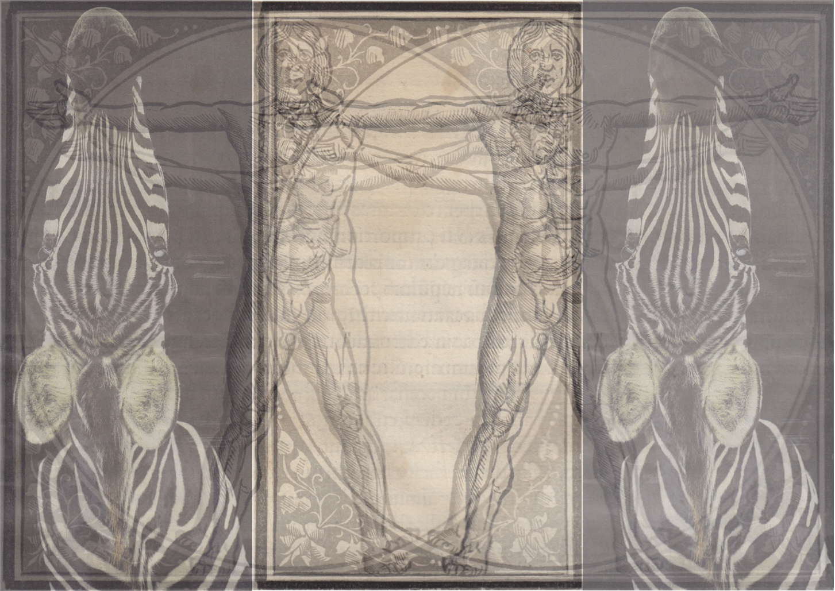
Di palo in frasca :
architettura & giardino
zoologico
Ipotesi recenti per
Luigi Snozzi
Luglio 2021
Jacques Gubler
Ricardo Simian

Slide 2
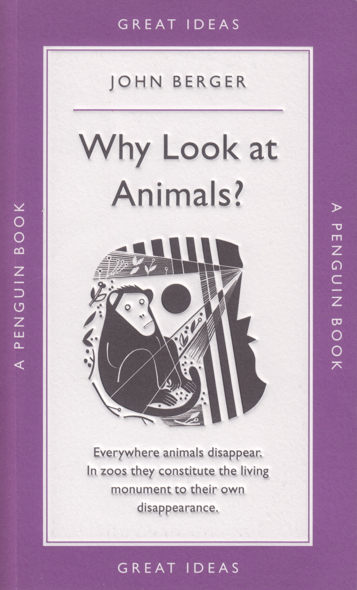
Dappertutto animali scompaiono. Nei giardini zoologici loro costituiscono il monumento vivente della loro scomparsa.
John Berger, Why Look at Animals ?
Penguin Books, 2009

Slide 3
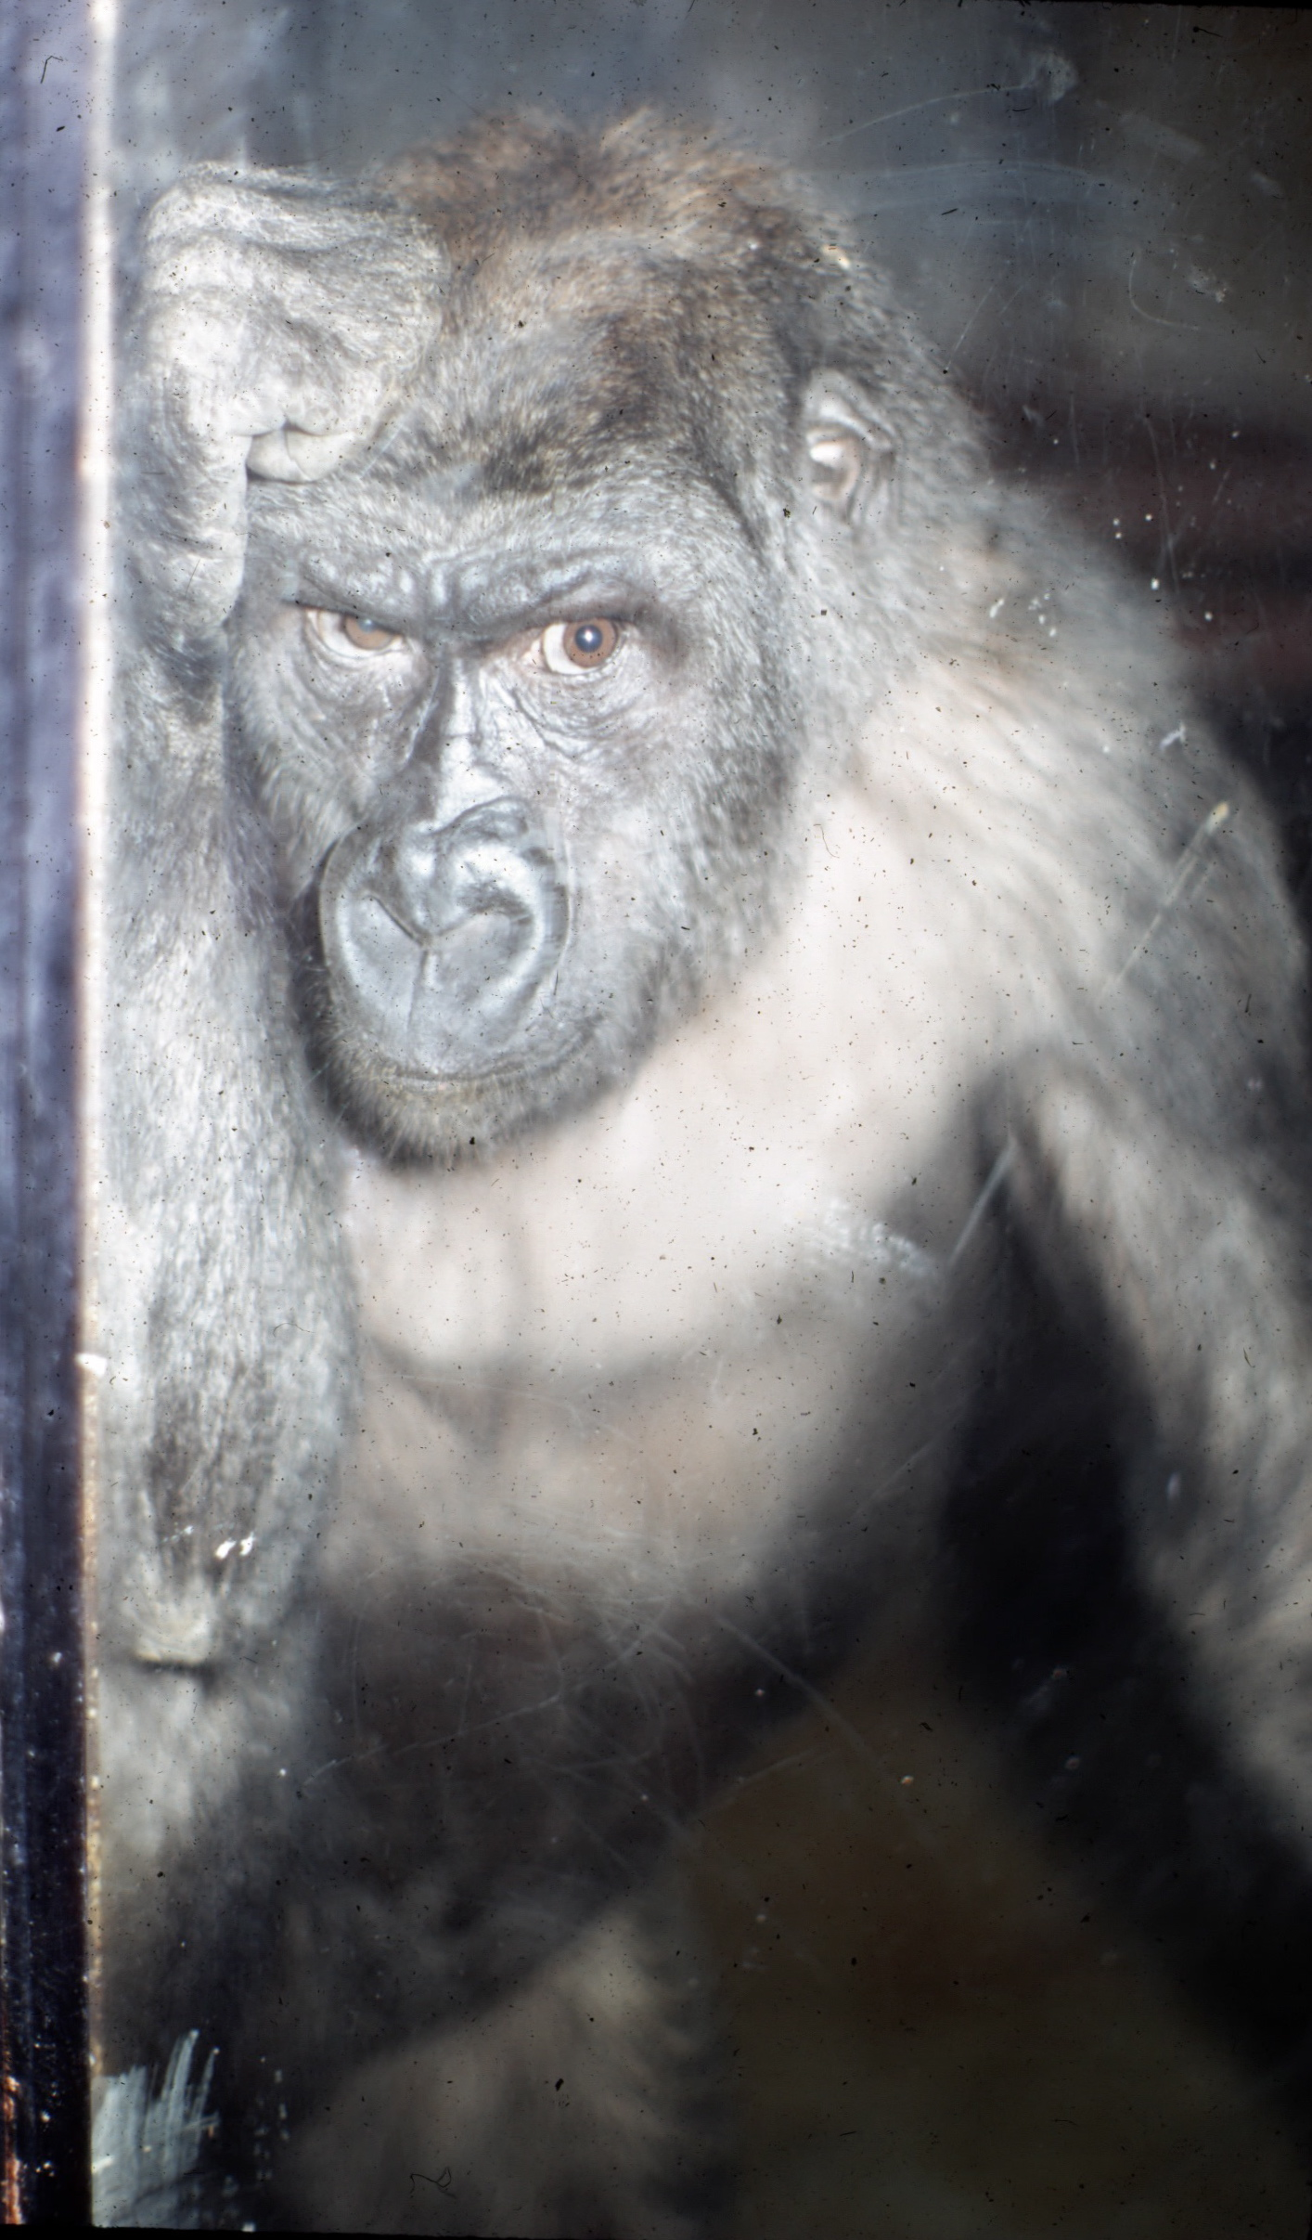
Di palo in frasca:
Architettura & giardino zoologico
Ipotesi recenti per
Luigi Snozzi
Monte Carasso
Luglio 2021
Jacques Gubler
Ricardo Simian
Copito de Nieve
Cittadino onorario
della Città di Barcellona
Aprile 1979

Slide 4
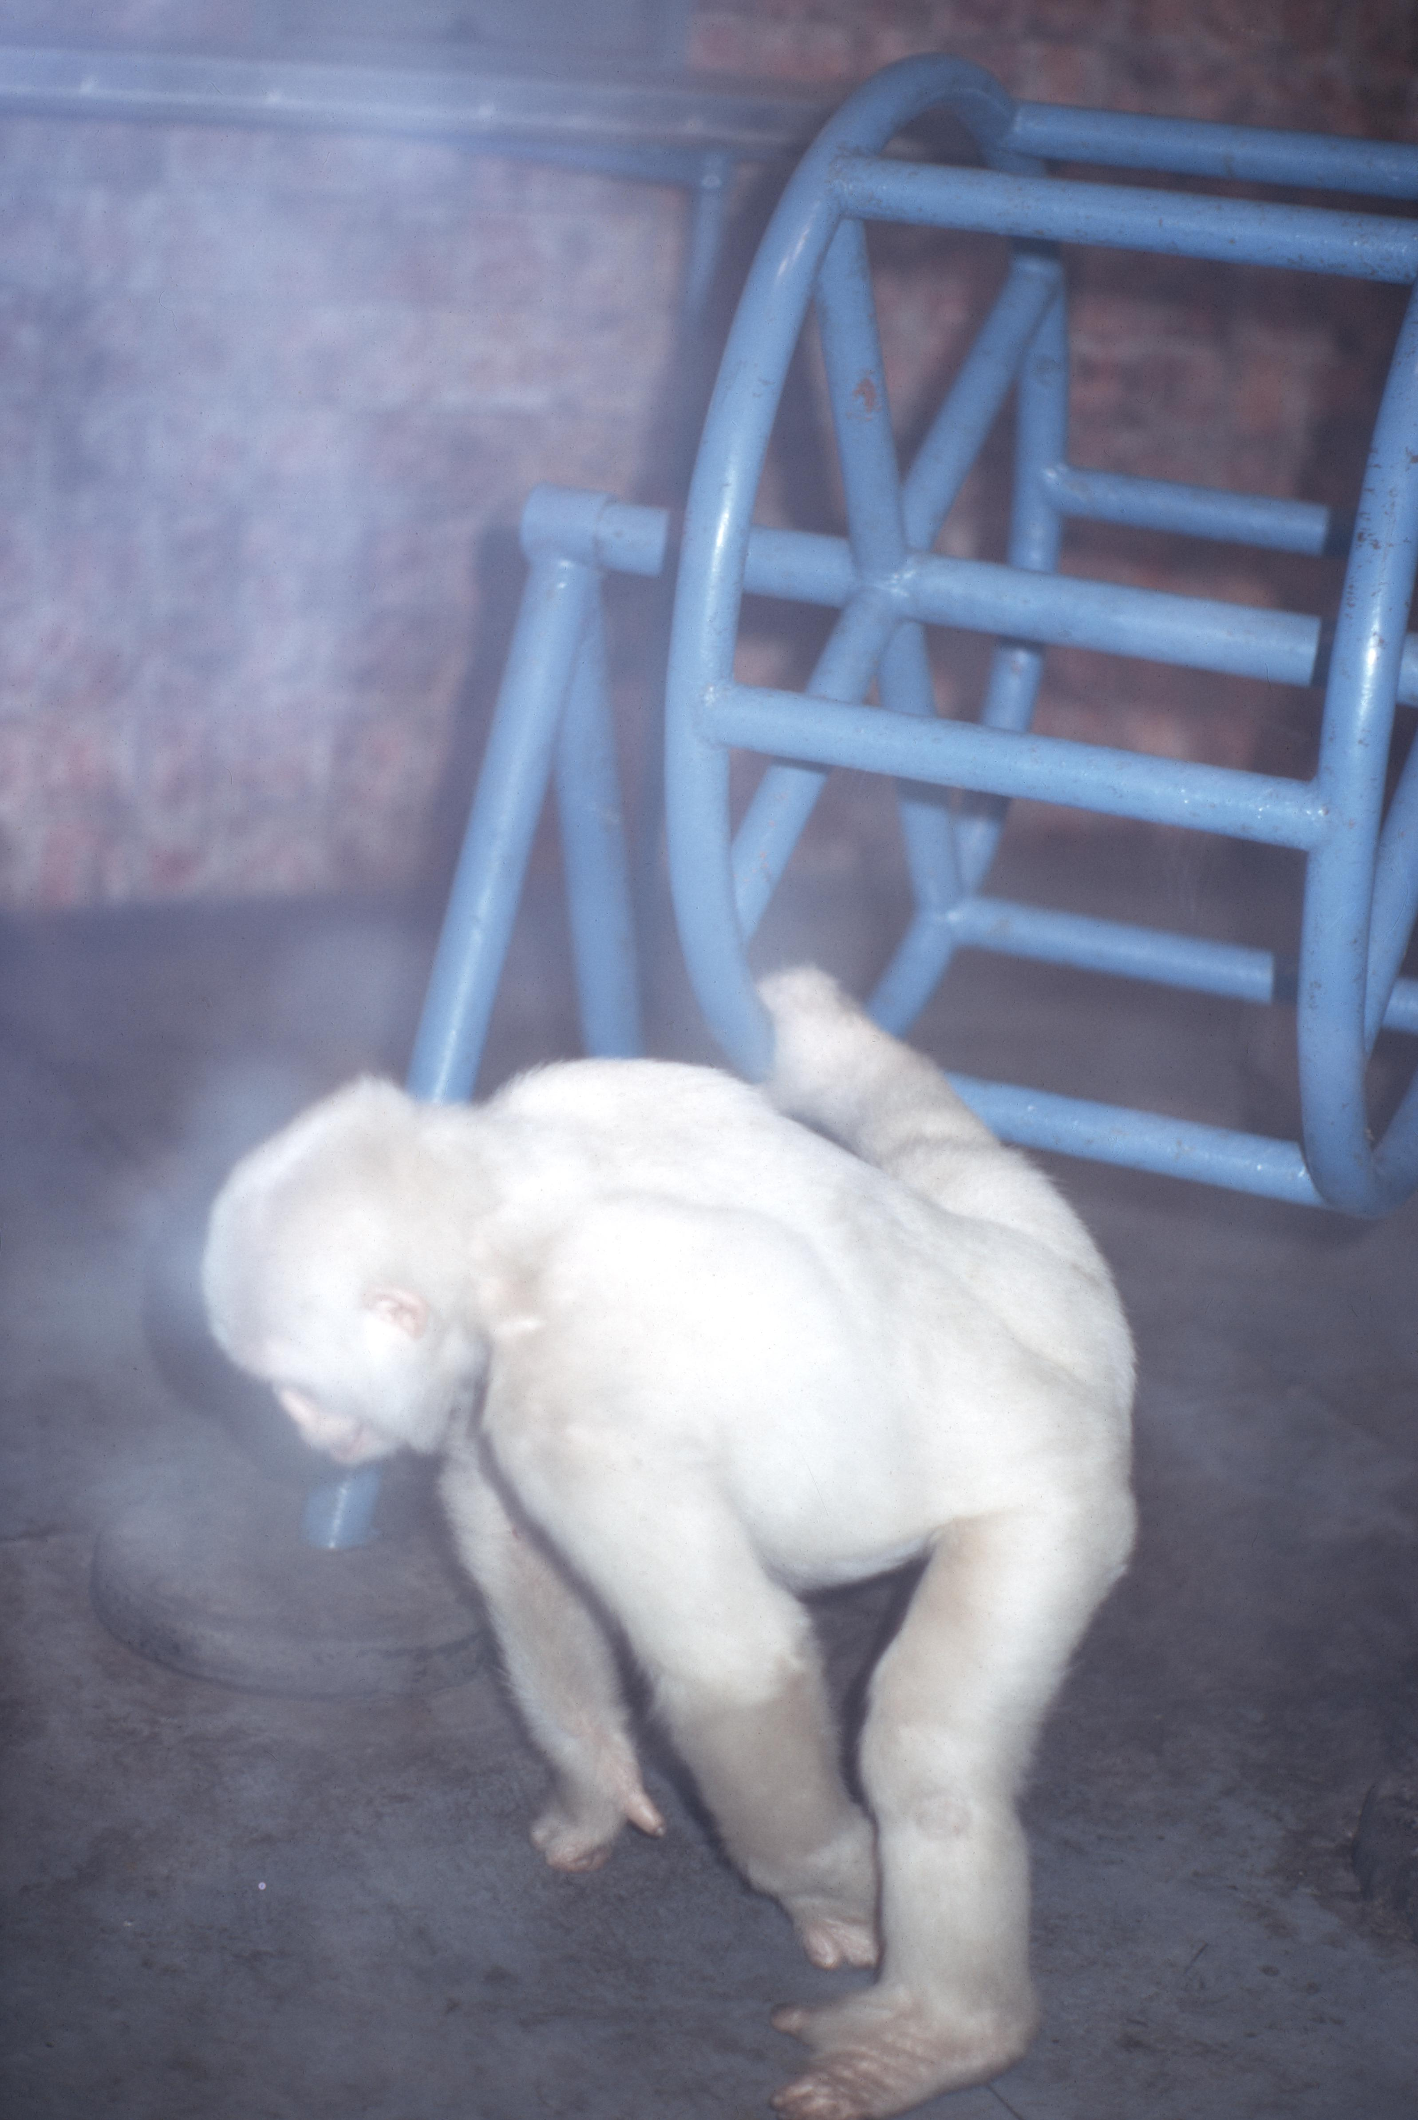
Hans-Georg Gadamer
«Ciò che ci viene incontro nell'esperienza del bello e nella comprensione del senso del dato storico trasmesso ha davvero qualcosa della verità del gioco.»
Verità e metodo, trad. di G.Vattimo, Milano, Bompiani 1983, p. 558
Copito de Neve fotografato in aprile 1967

Slide 5
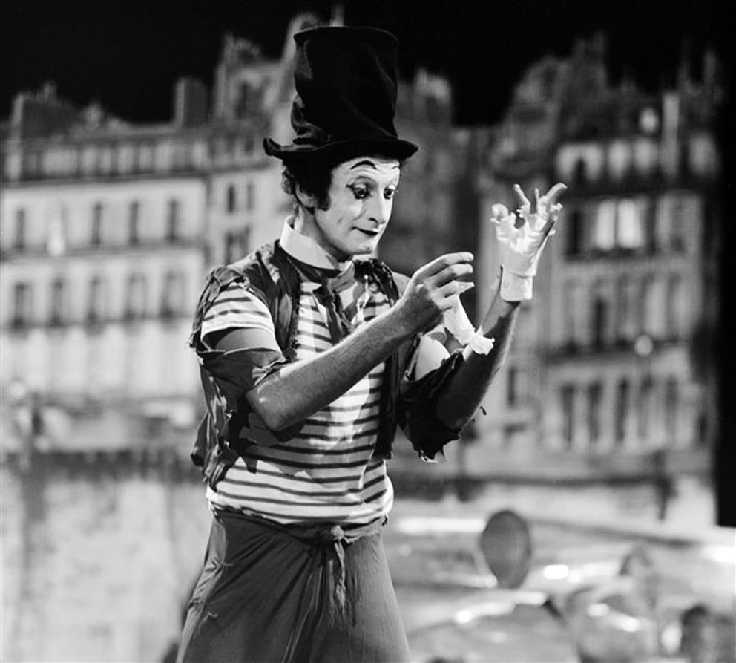
Marcel Marceau, Foto di Sam Lévin, MAP, Charenton

Slide 6
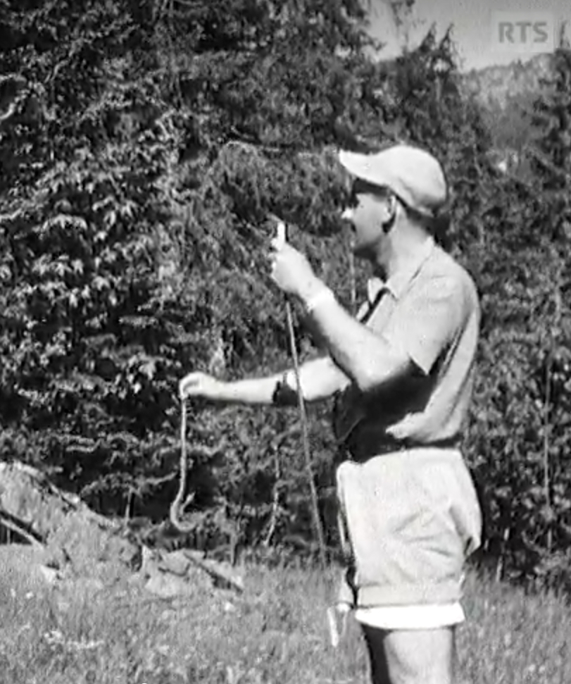
RTS
Programma didattico:
Attenti alle vipere !
2 settembre 1954
Caccia alla vipera
nel cantone del Vallese a fine farmacologica

Slide 7
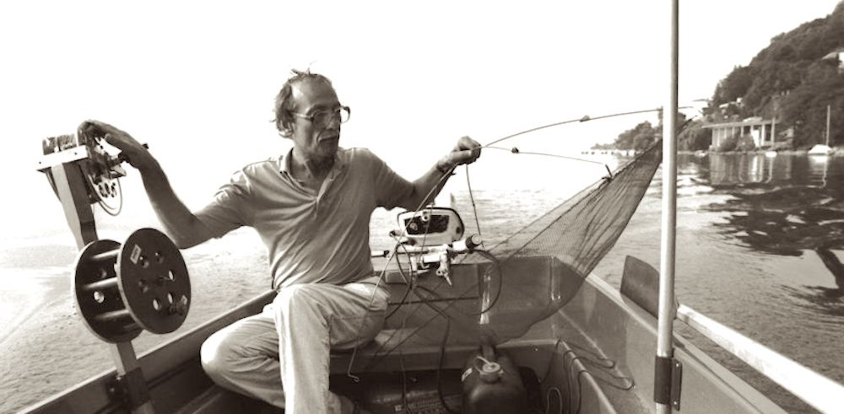
Il pescatore caccia col suo ragno

Slide 8
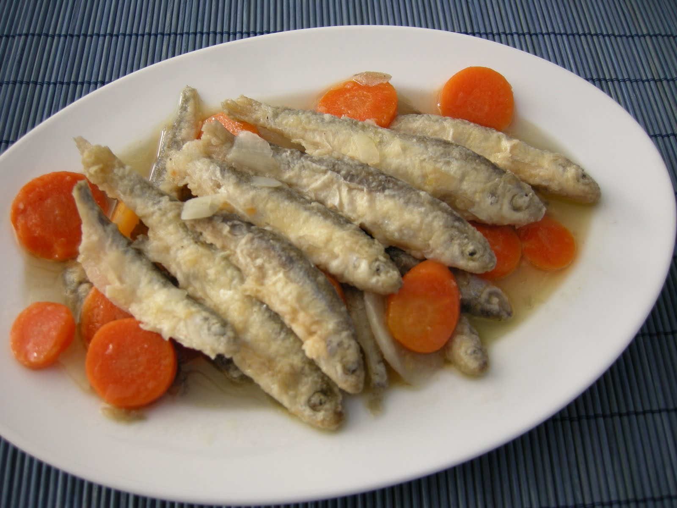
Alborelle in carpione

Slide 9
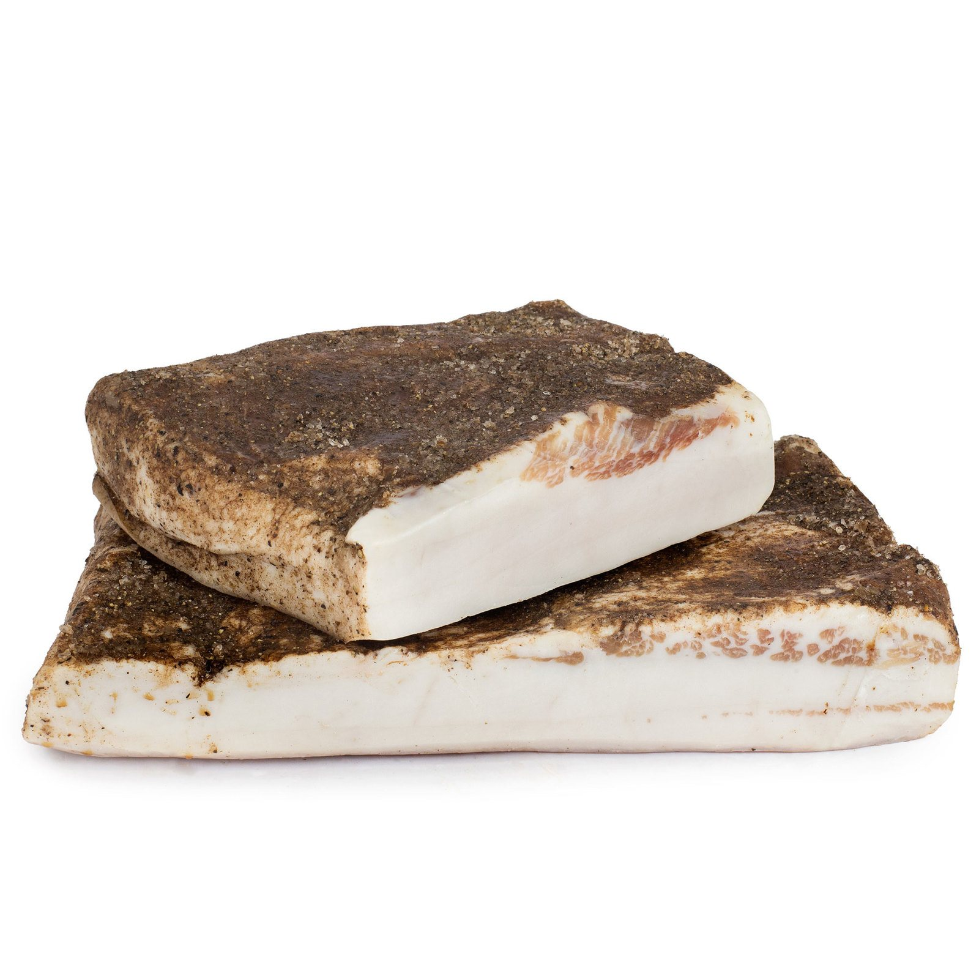
Lardo bianco di Colonnata presso Carrara

Slide 10
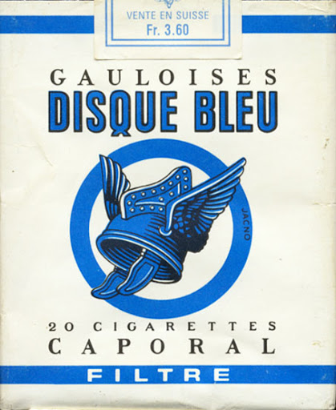
Marcel Jacno delineavit

Slide 11
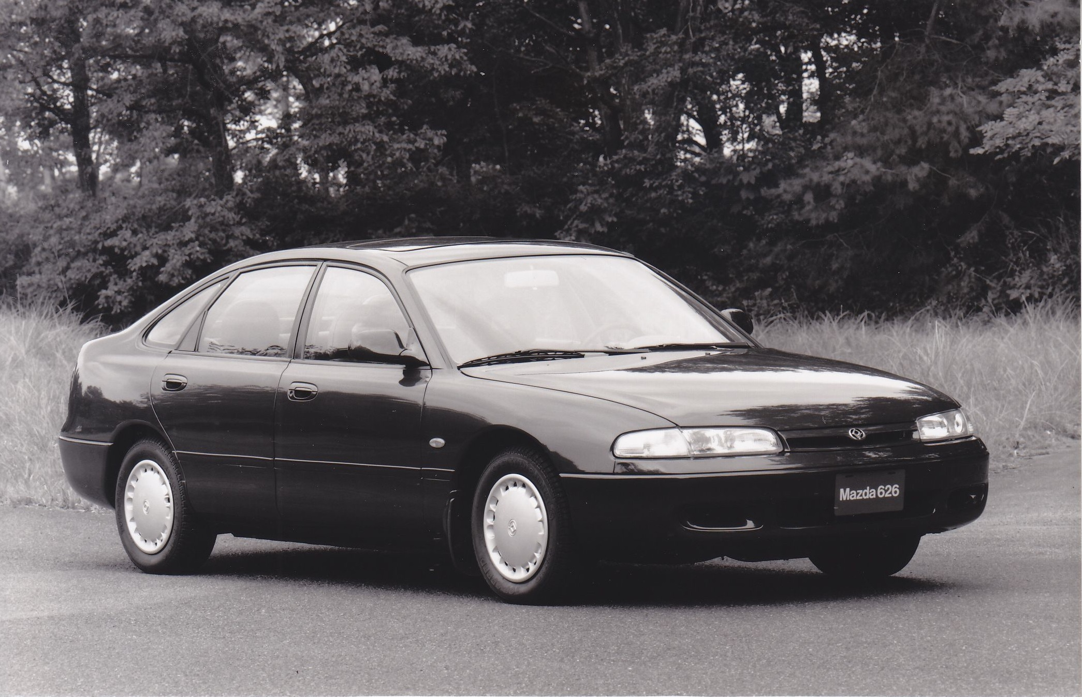
La voiture de l’architecte : de la mazda de 1992 à la BMW 850 V12 de 1993

Slide 12
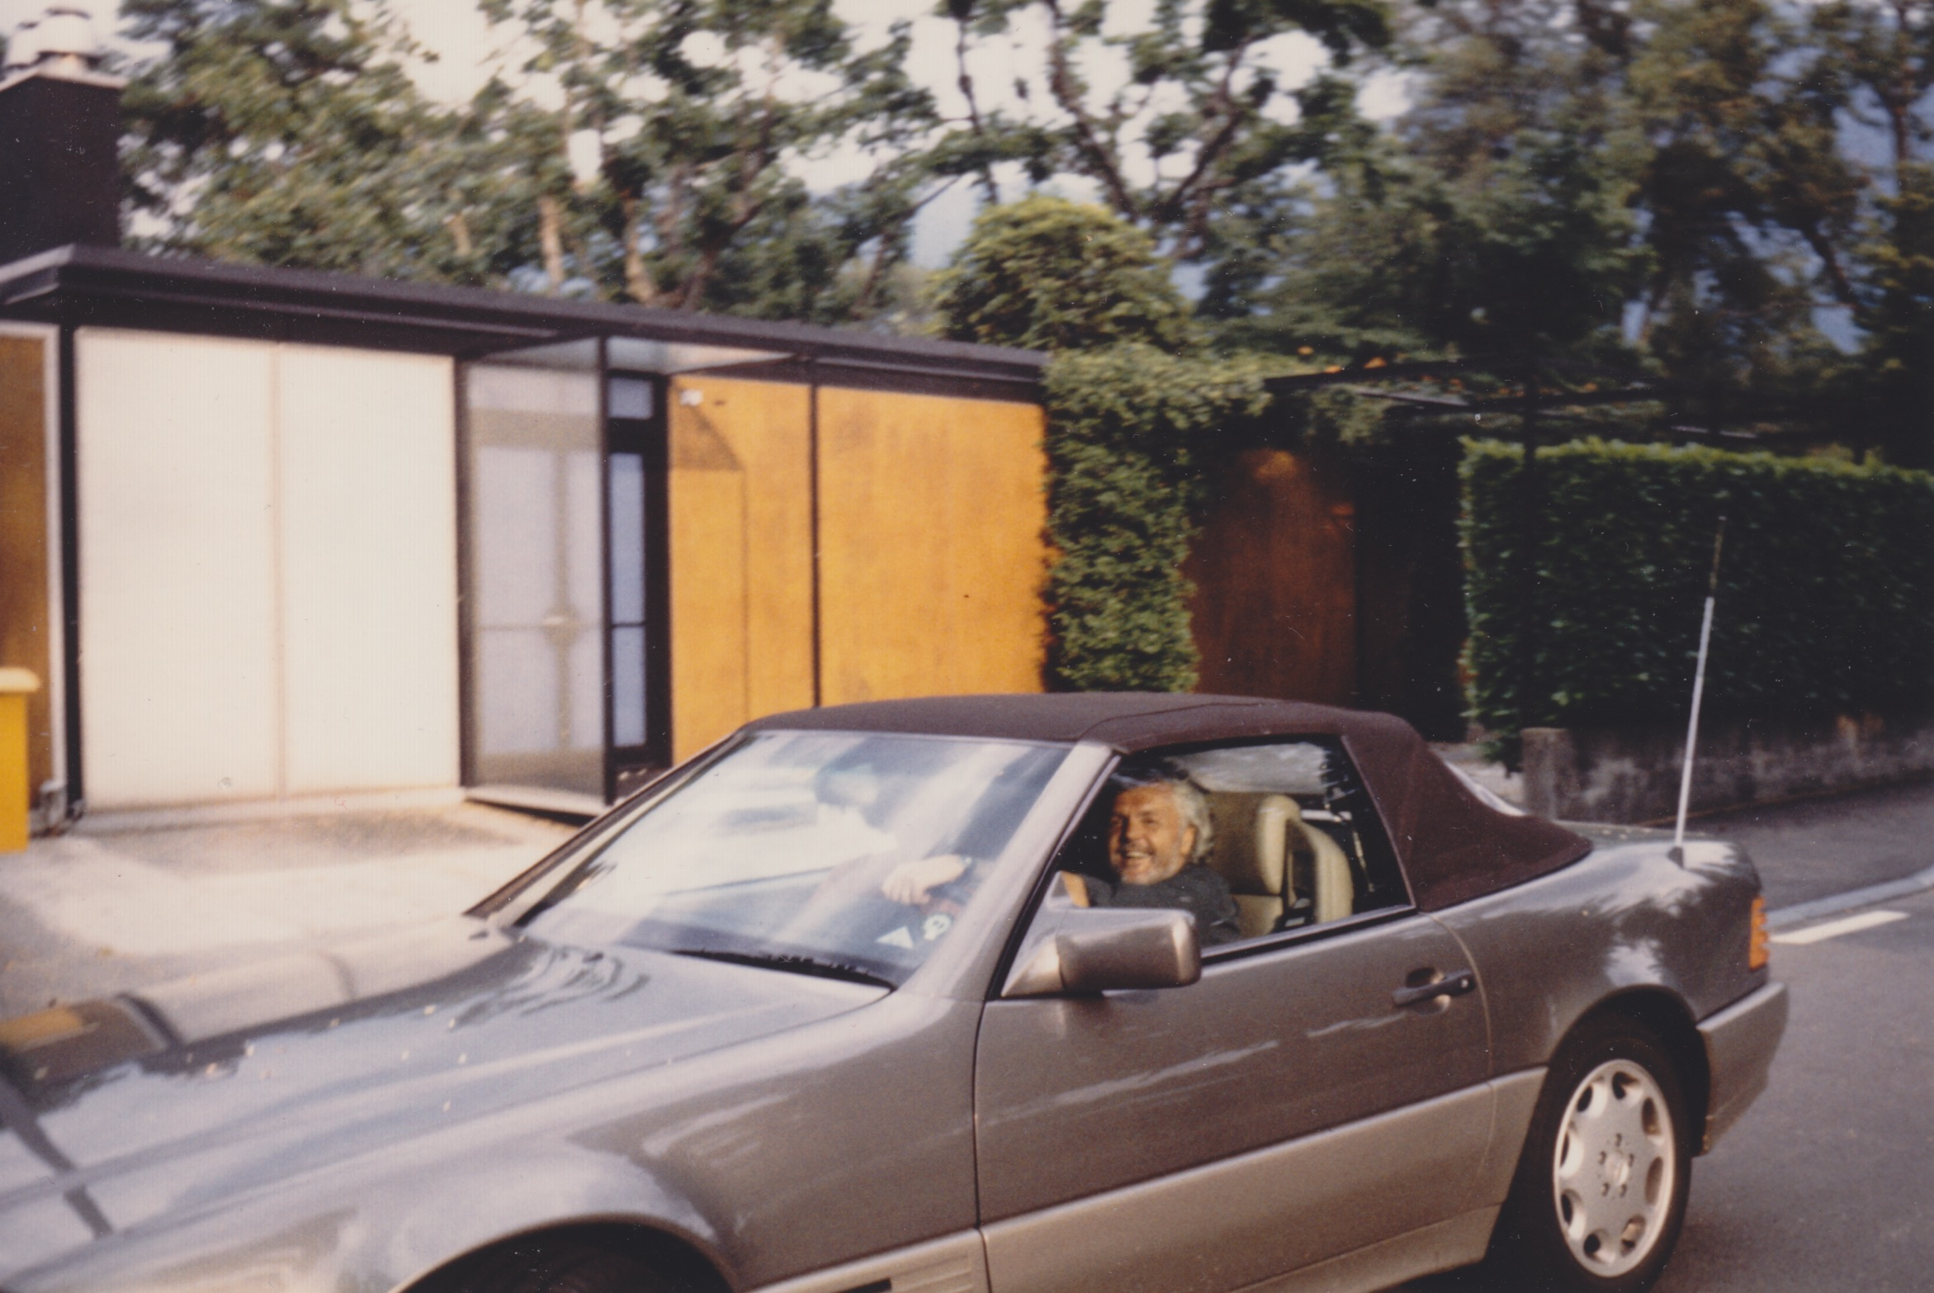
Via Aerodromo 2, Ascona, agosto 1998

Slide 13
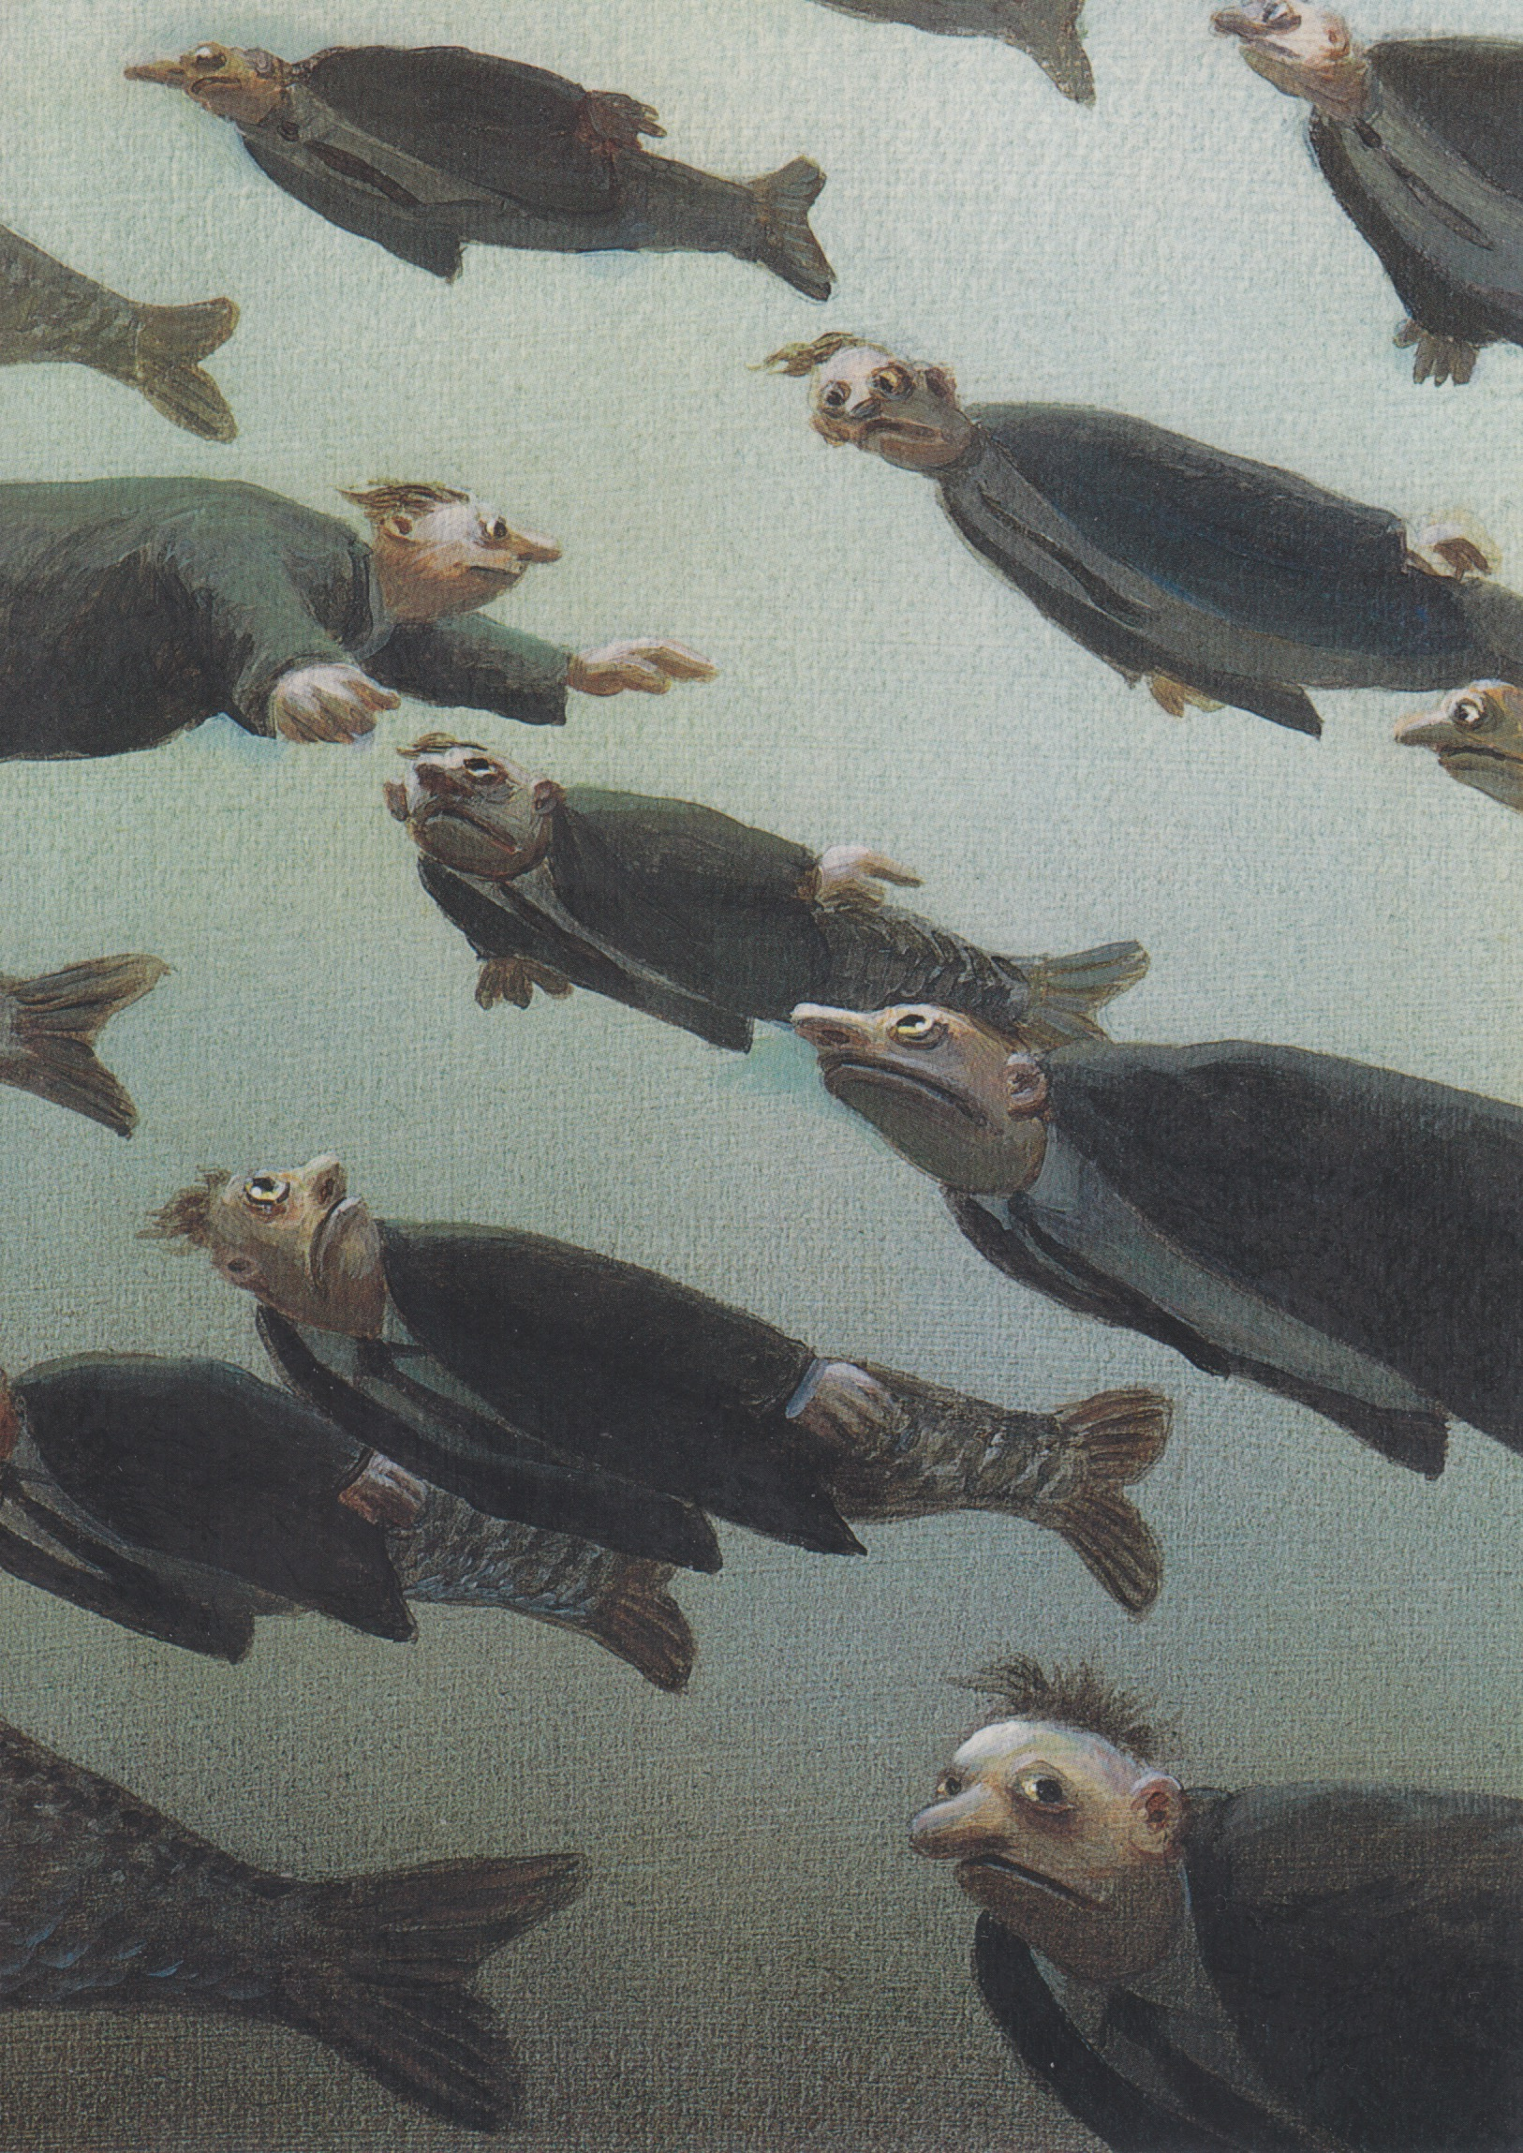
Michael Sowa
«Gegen den Strom»
Inkognito Edizioni, Berlino

Slide 14
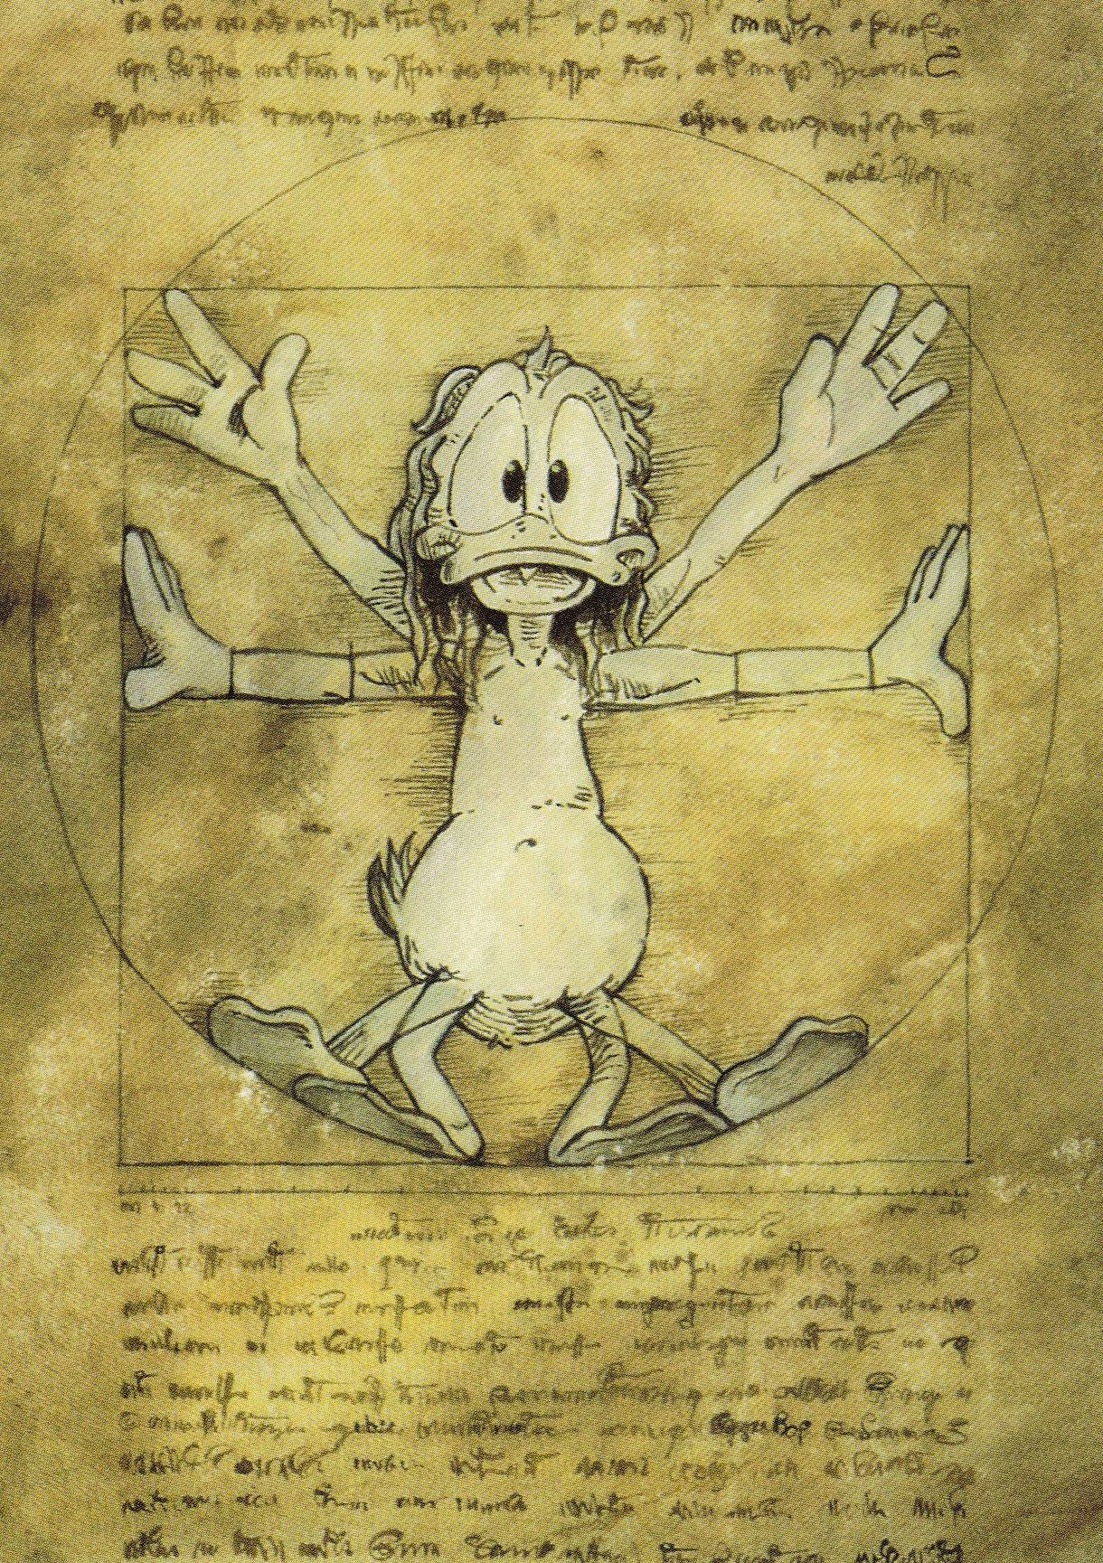
Die Dokumenta
Primavera 2010
Mostra al castello di Neuhardenberg
Colletivo Inkognito, Gesellschaft für faustdicke Überraschungen, Berlino

Slide 15
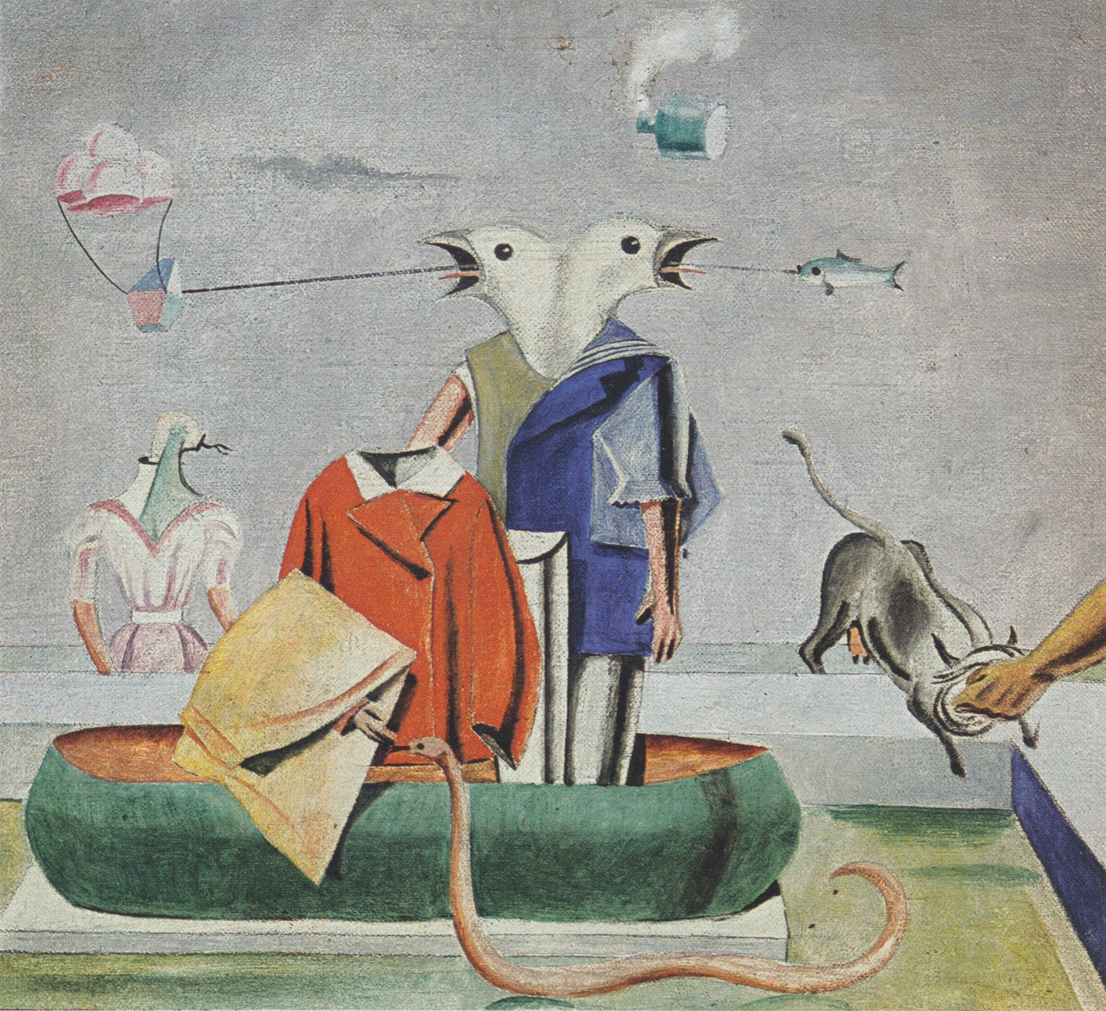
Max Ernst, Vögel-Fisch-Schlange, 1919/1920,
Nuova Pinacoteca, Monaco di Baviera

Slide 16
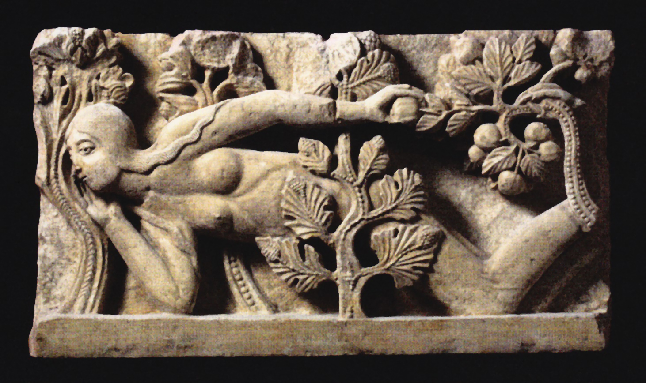
Eva, opera di Gislebertus, 1135 circa, musée Rolin, Autun

Slide 17
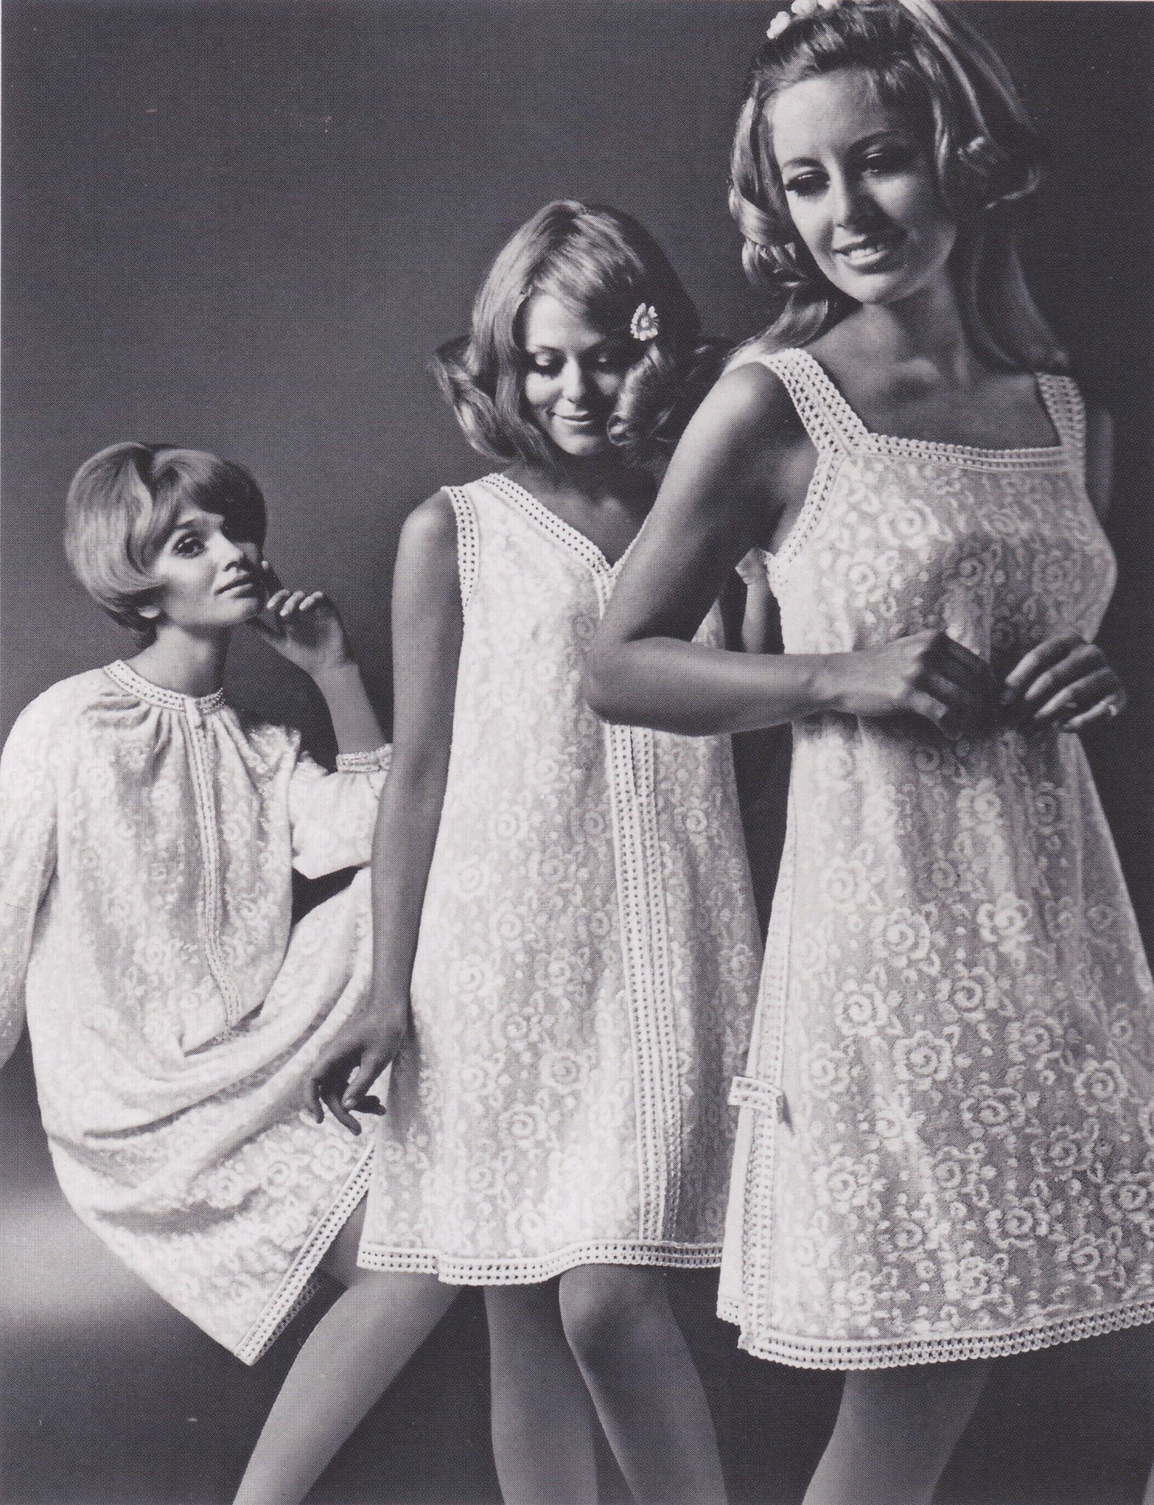
Nachtbeckleidung aus Raschelspitze,
Hanro, Liestal, 1968, Museo archeologico di BL

Slide 18
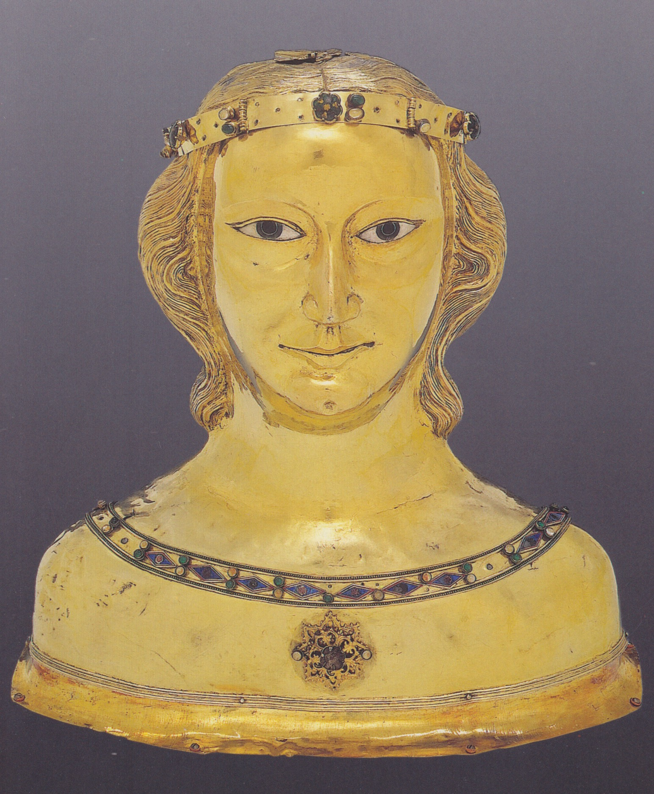
Busto reliquiario di Santa Ursula
1320 circa, Museo storico, BS

Slide 19

L’ipotesi della collezione
Collezionare sarebbe
il modo d’essere al mondo
(Dasein) nella società post-industriale

Slide 20
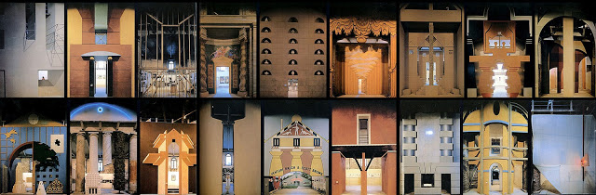
Venezia, Biennale di architettura, 1980
La presenza del passato
Alzati della Strada Novissima nelle Corderie dell’Arsenale
Ricostituzione parziale

Slide 21
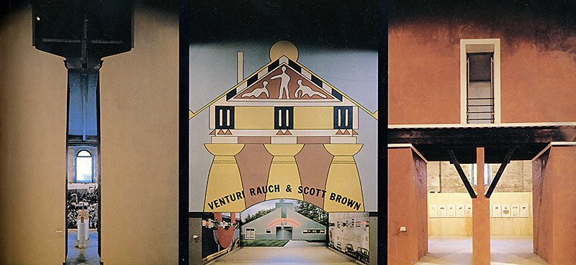
Venezia, Biennale di architettura, 1980
Dettaglio di tre padiglioni, Ungers, VSC, autore da scoprire ...
Effetto di Collage

Slide 22
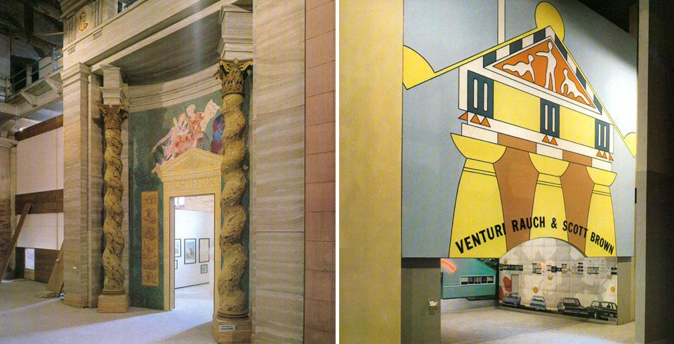
Venezia, Biennale di architettura, 1980
Dettaglio di tre padiglioni, Isozaki, Gordon Smith, VSB
Effetto di Collage

Slide 23
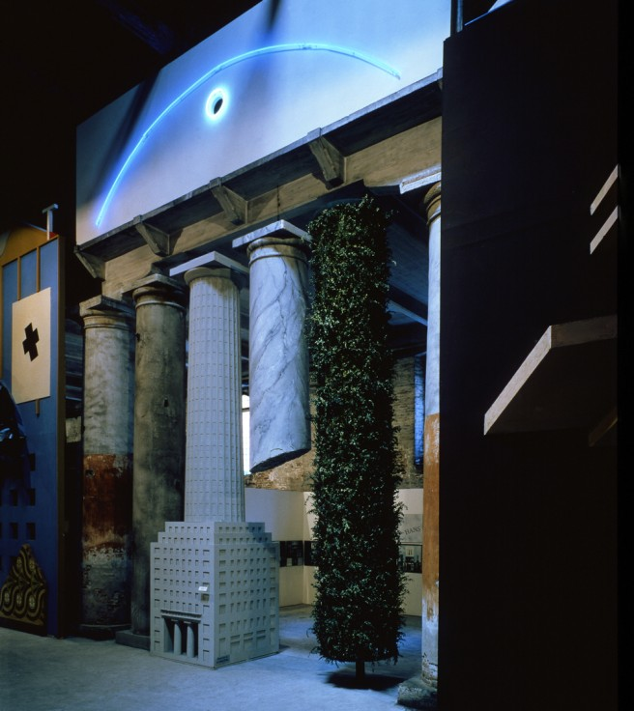
Venezia, Biennale di architettura,
1980
Padiglione di
Hans Hollein

Slide 24
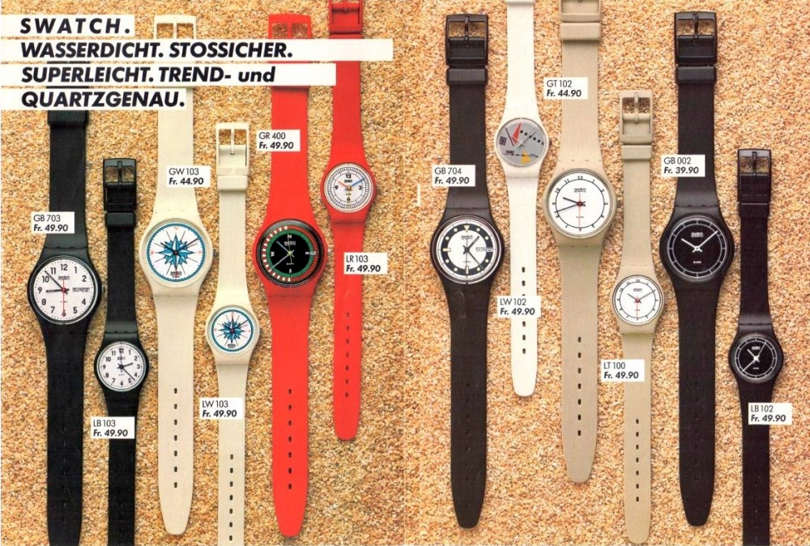
Collezione del 1984-85, ormai vintage

Slide 25
Ernst Thomke, manager fac totum
Elmar Mock, ing. con Jacques Müller, ing.
Marlyse Schmid & Bernard Müller, design

Slide 26
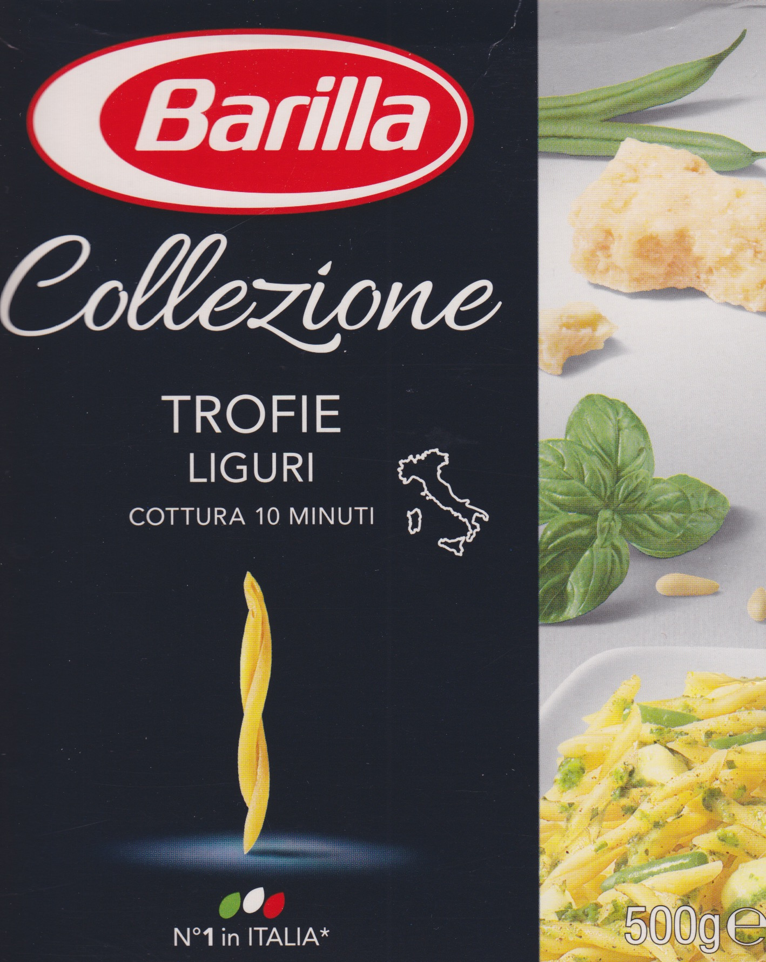
La Collezione Barilla
Campione comperato nel 2017

Slide 27
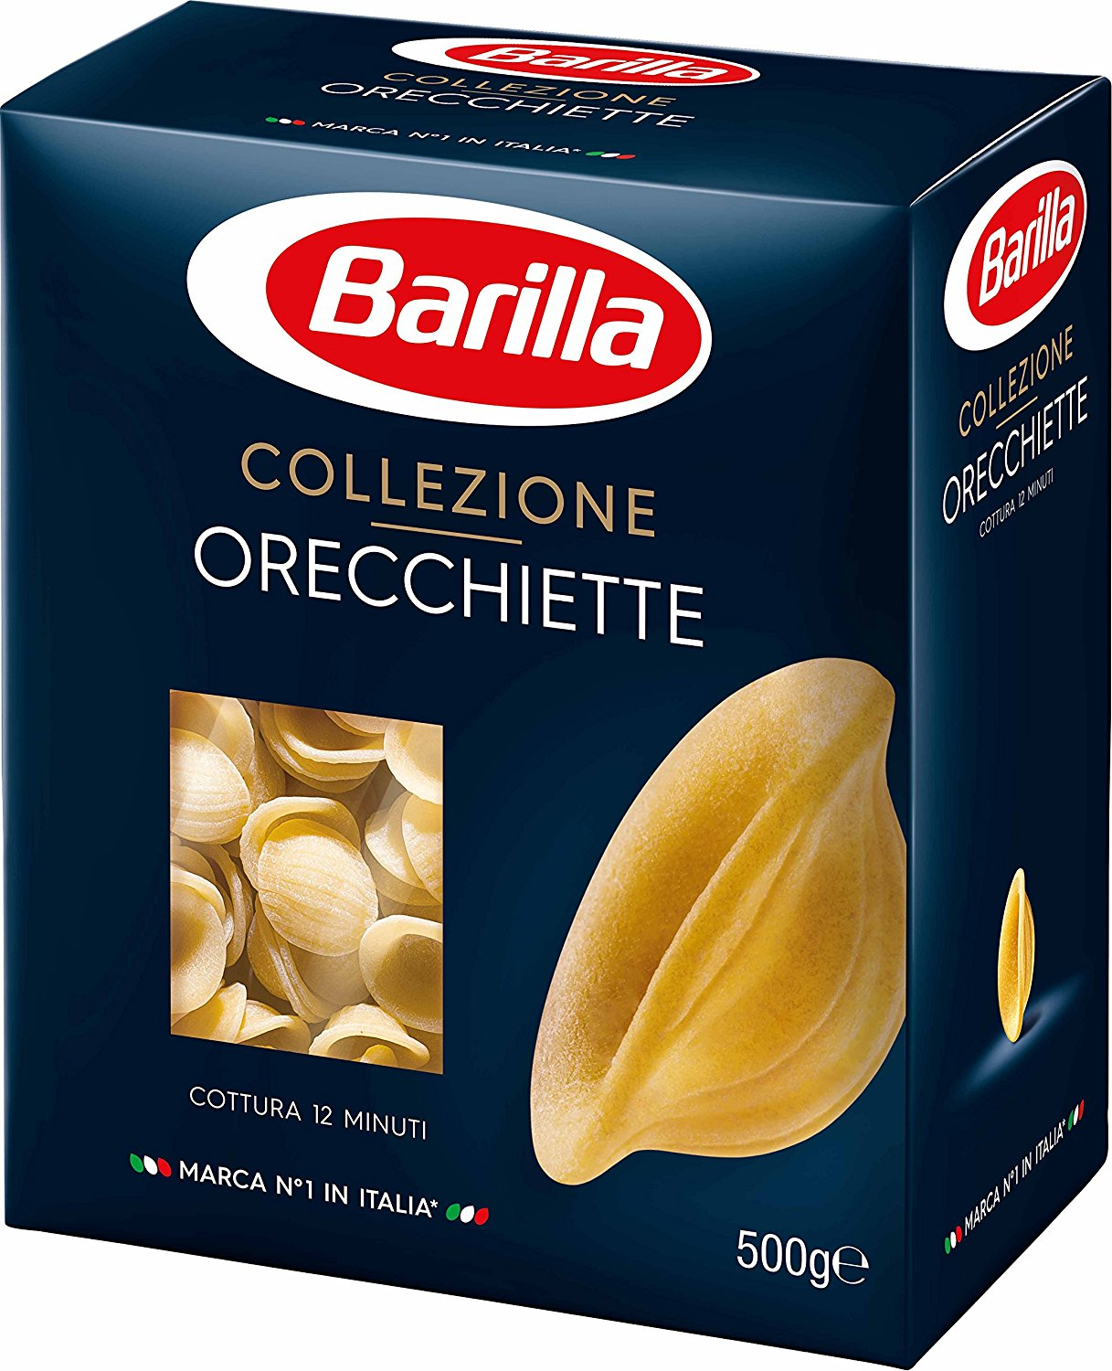
La Collezione Barilla, campione pescato su google nel 2018

Slide 28

Collezione di 23 Grands
Crus
Nespresso primavera
2017

Slide 29
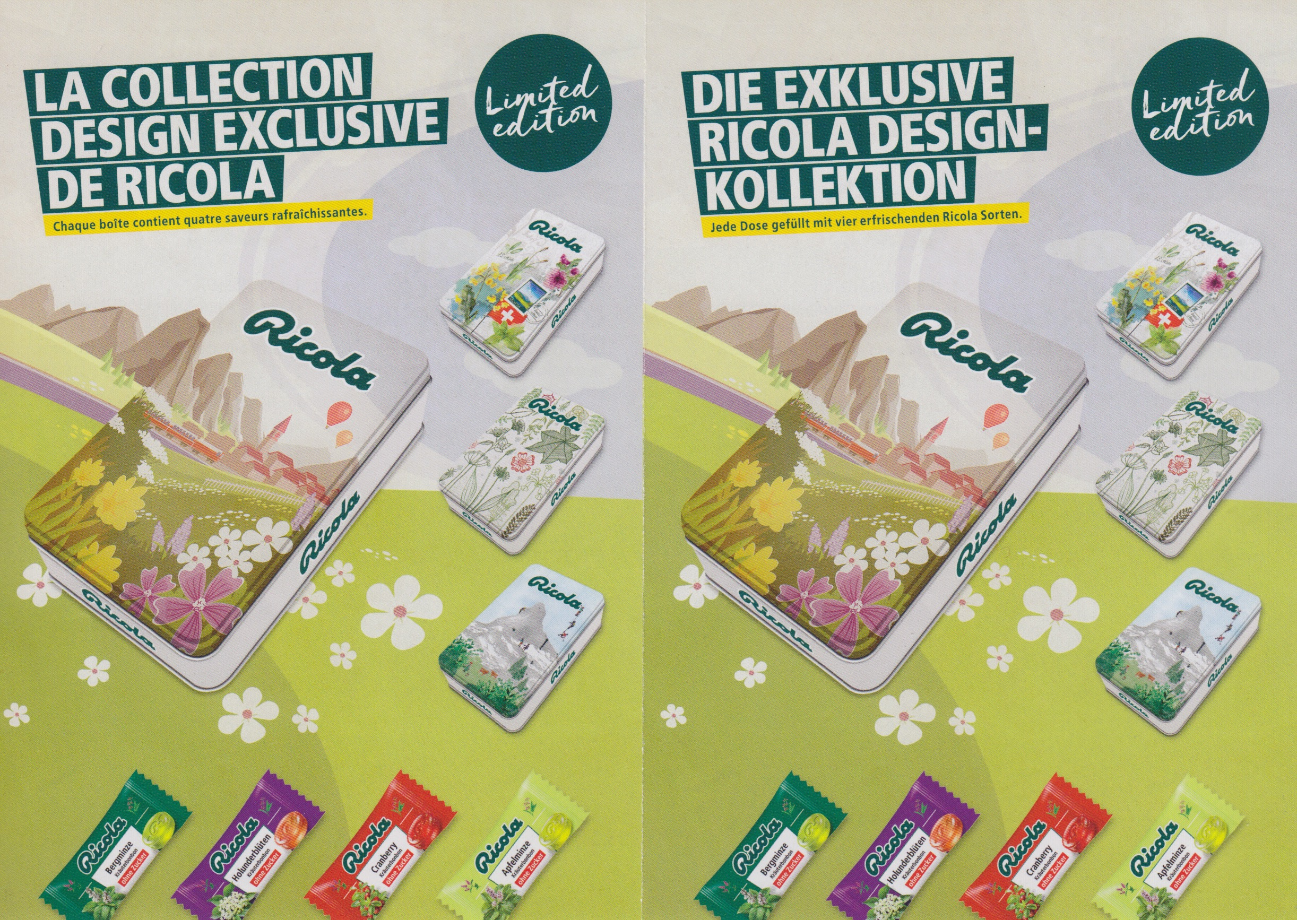
La collezione design esclusiva di Ricola, 2016

Slide 30
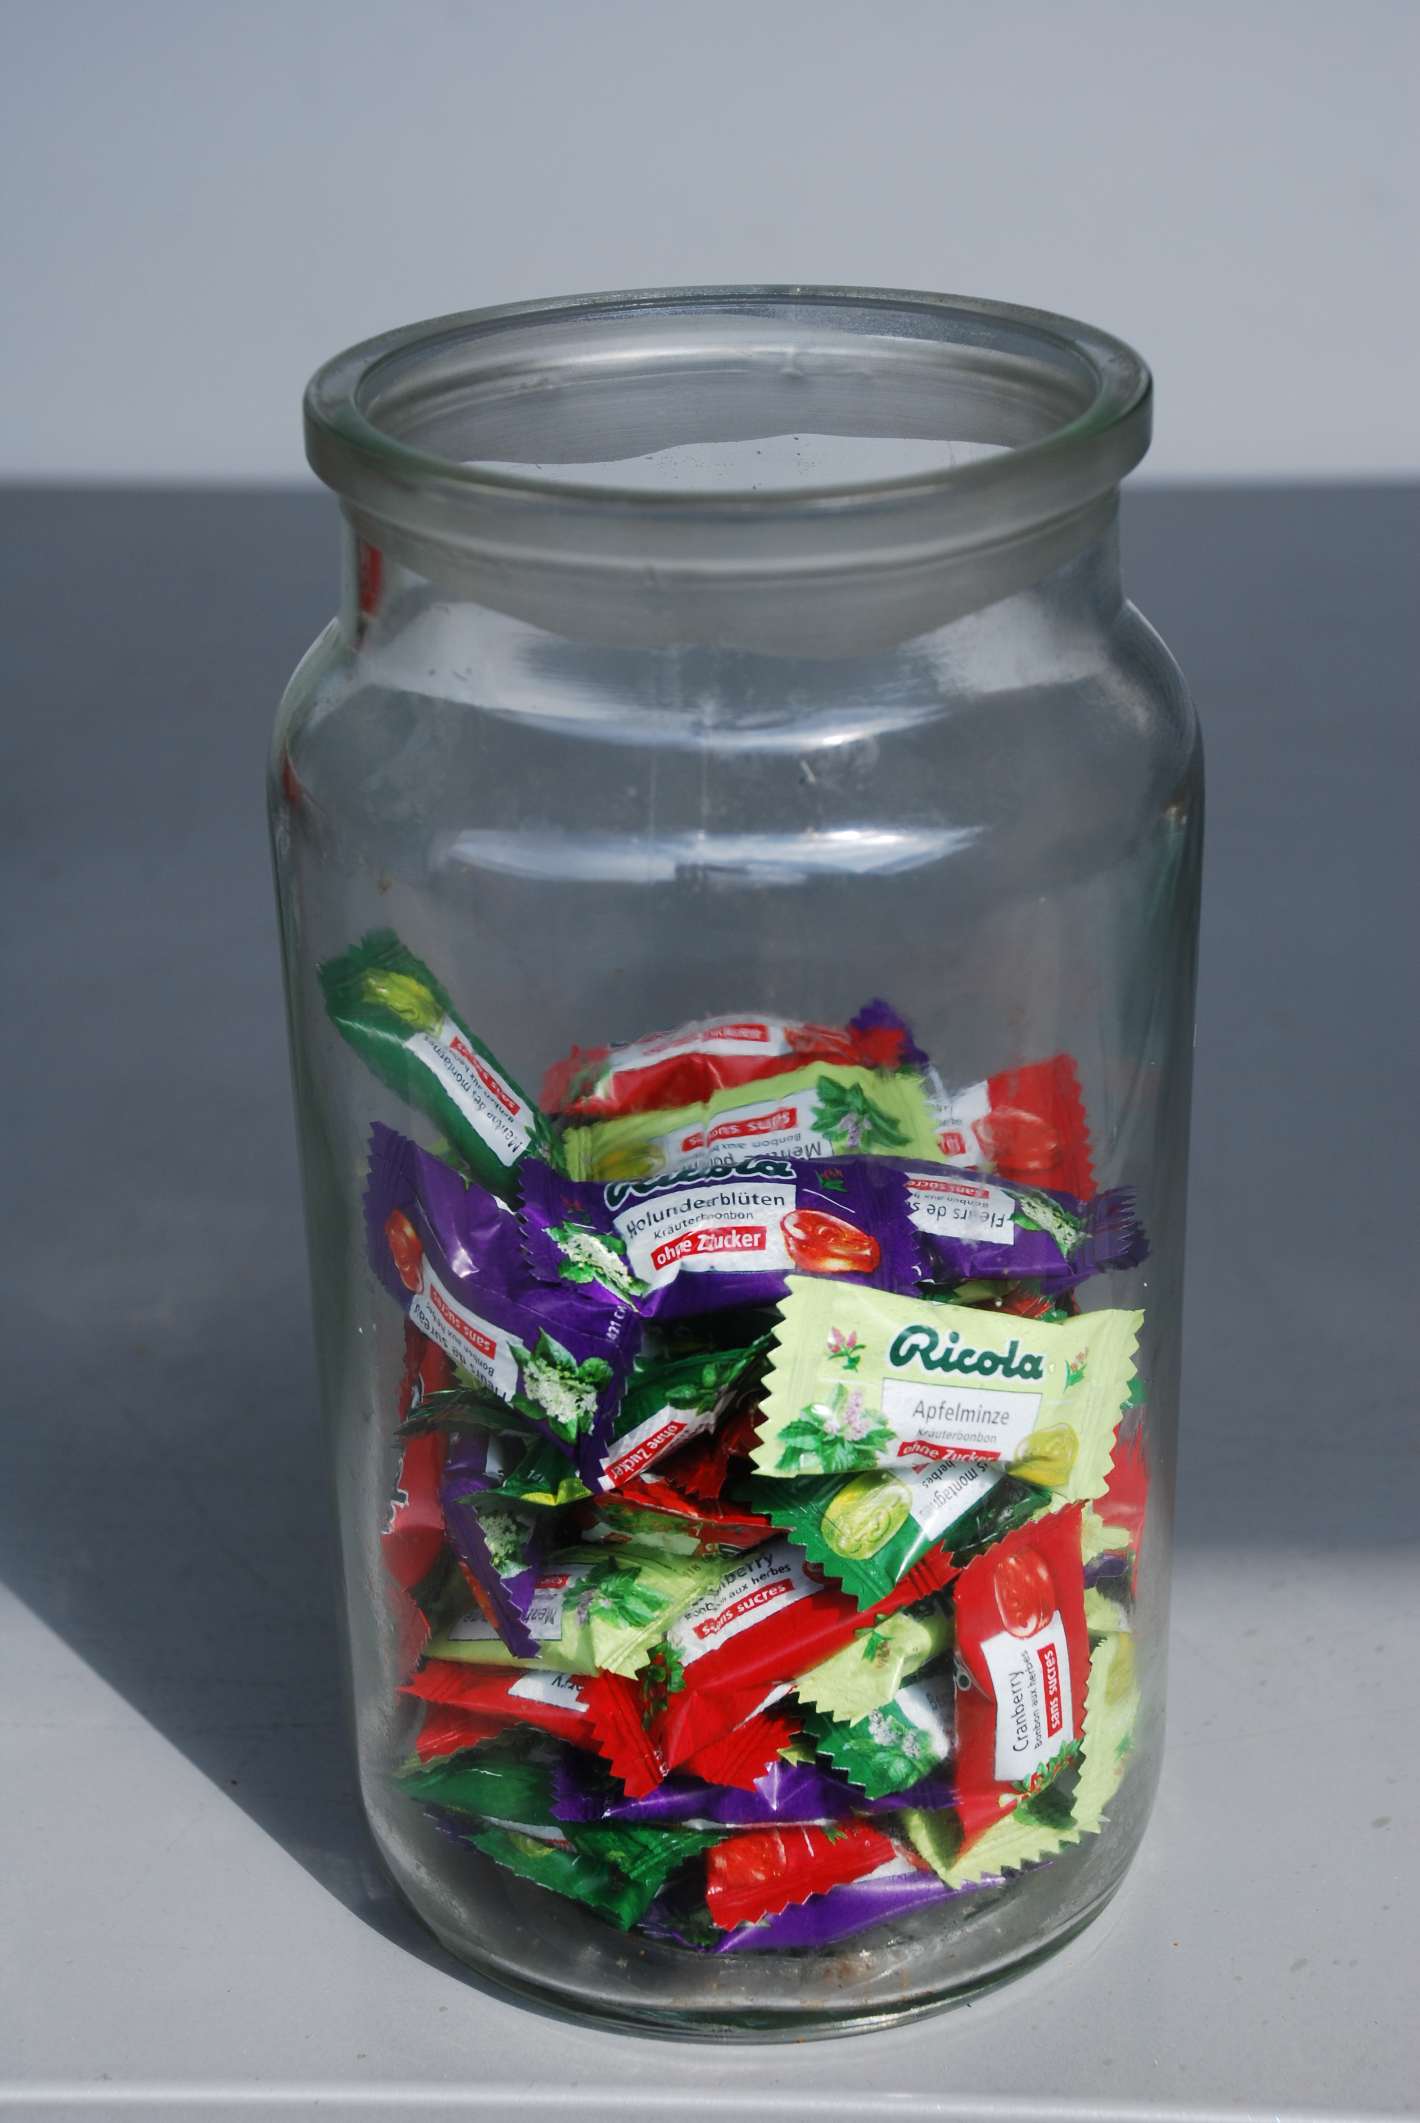
Campionario tutti frutti,
2016

Slide 31

Marca
Le Chocolatier Suisse depuis 1933
Prodotto dal 2010 dalla COOP
Basilea prodotto comperato nel 2017

Slide 32
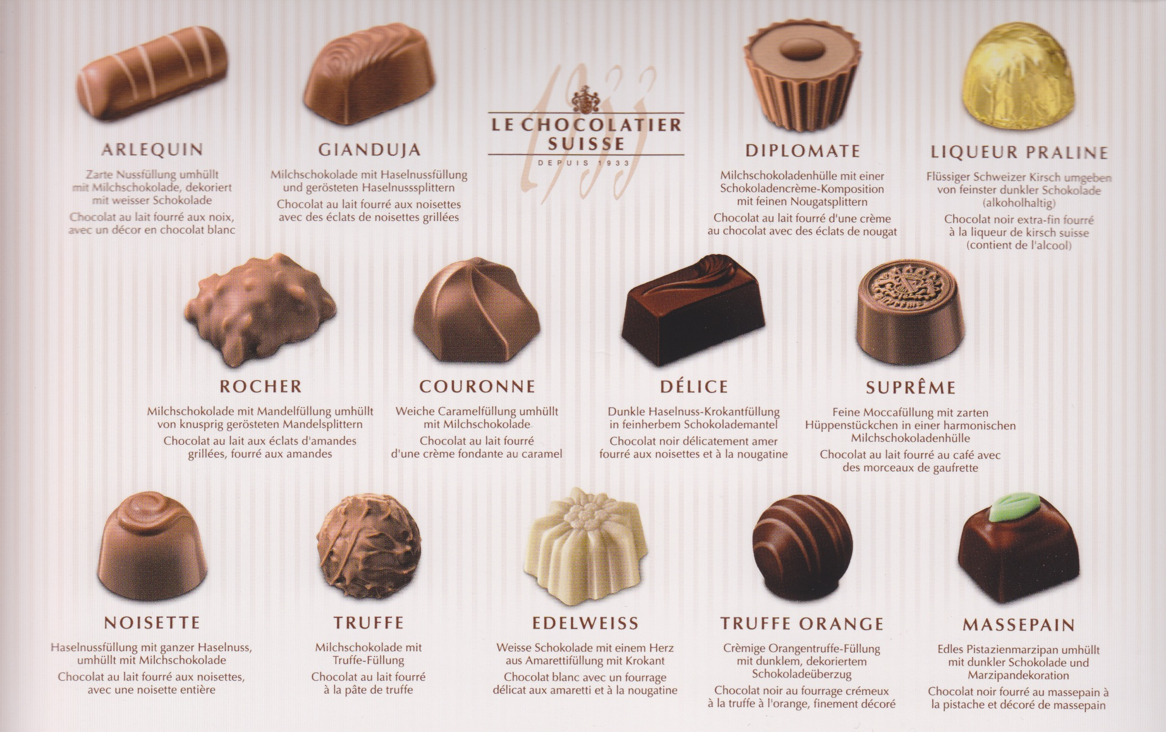
Marca Le Chocolatier Suisse depuis 1933
Prodotto dal 2010 dalla COOP Basilea
Prodotto comperato nel 2017

Slide 33
1
Ipotesi della città
come giardino zoologico
2
postulato della Svizzera
come giardino zoologico

Slide 34
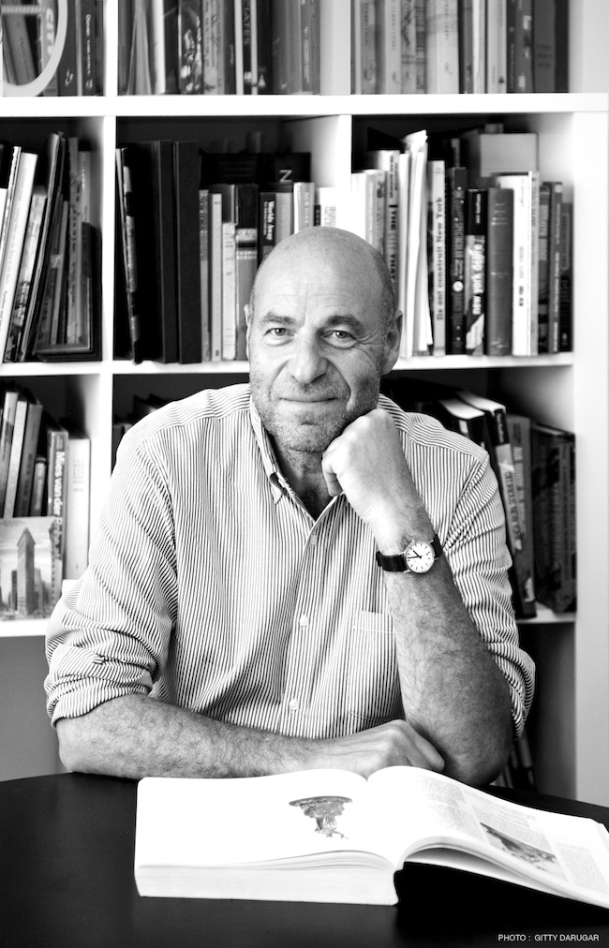
Jean-Louis Cohen autore dell’ipotesi della città postmoderna come giardino zoologico
Ritratto fotografico di
Gitty Darugar, 2009

Slide 35
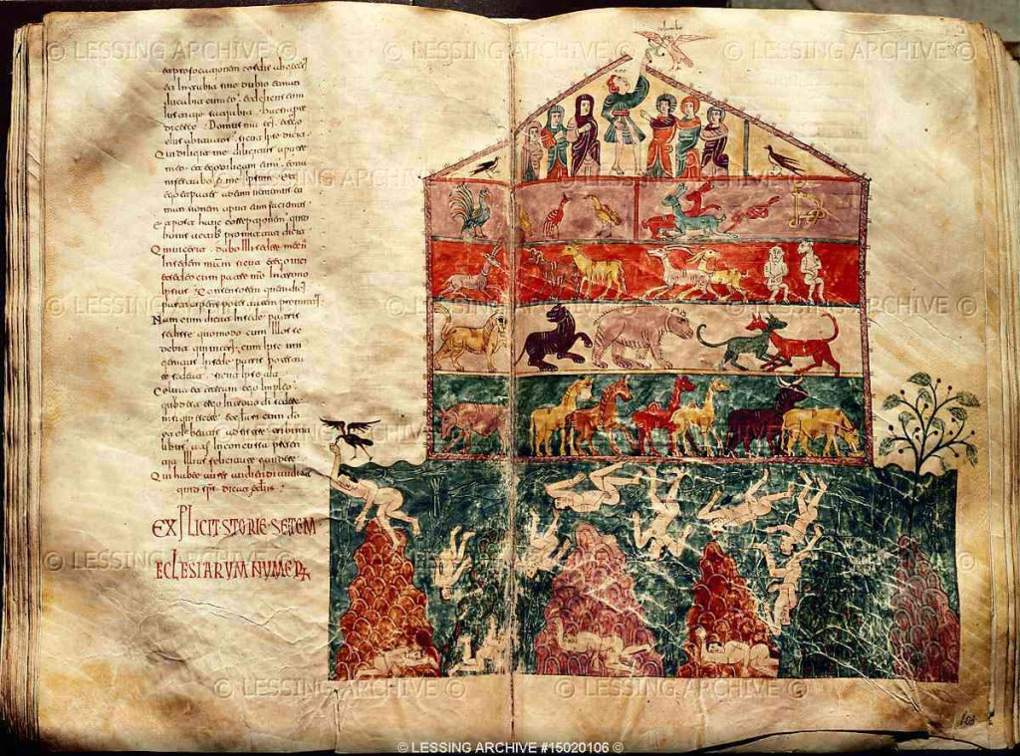
Doppia pagina del Beatus (manoscritto) di Gerona
ENDE, PINTRIX ET DEI ADIUTRIX, 975 circa
Tesoro del duomo di Gerona © Lessing Archive

Slide 36

Edizioni dell’Associazione
Svizzera dei
Ciechi (SBV)
2016
Grafica & ©
Hallwag &
Kümmerli+Frei

Slide 37
k
Un giardino zoologico presso Basilea:
Il Vitra Museum di Weil am Rhein,
opera di Willi, Erika, Rolf Fehlbaum
da 1980 circa insino ai tempi
nostri

Slide 38
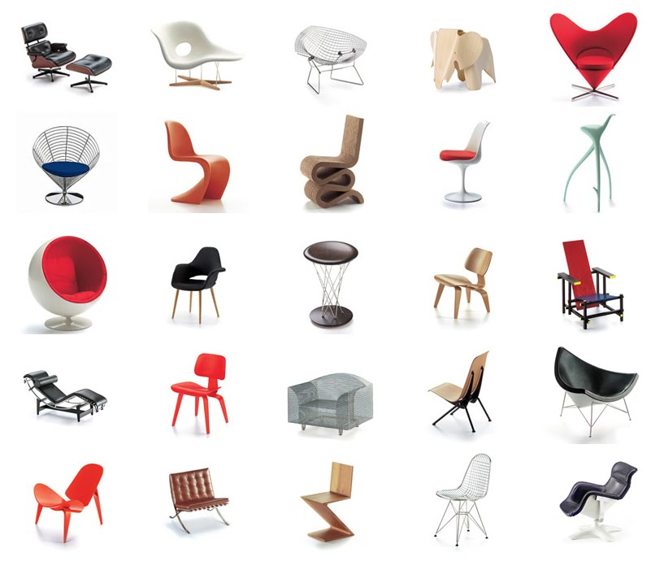
Miniature delle sedie classiche del design moderno
Catalogo 2018 © Vitra Museum, Weil am Rhein

Slide 39
Vitra-Campus , da Google nel 2014

Slide 40
Vitra-Campus, prospettiva da Vitra.com

Slide 41
HdM, Basilea, 2015-16,
Schaudepot, Fotografia di Julien Lanoo, 2016

Slide 42
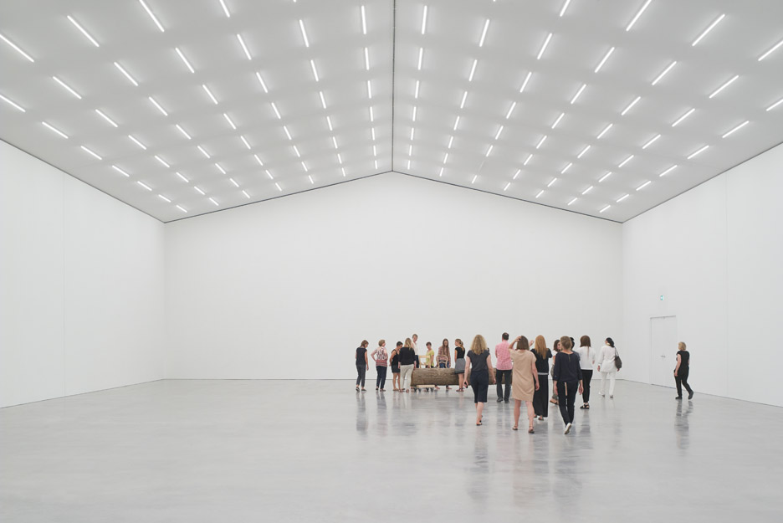
Ibidem, foto di Julien Lanoo, 2016

Slide 43
Vitraschaudepotexhibition, da Google nel 2017

Slide 44
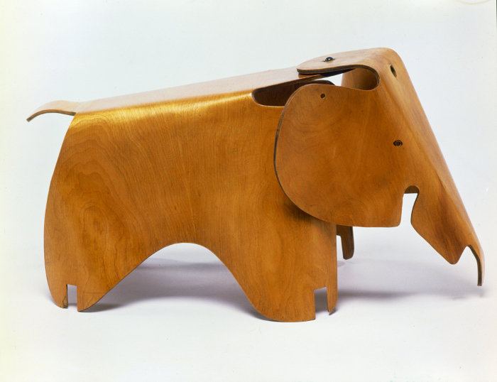
Charles & Ray Eames
Elephant
1945

Slide 45
Vitra-Campus
Homo sapiens sapiens in fieri luglio 2018

Slide 46
Vitra-campus
La mandria degli elefanti luglio 2018
Modello
Charles & Ray Eames

Slide 47
Vitra-Campus in luglio 2018

Slide 48
Padiglione dello zoo di BS detto Casa degli antilopi
Fritz Stehlin, architetto, 1909
27 febbraio 2017

Slide 49
La giraffa siziana
Vitra Campus
Luglio 2018

Slide 50
27 febbraio 2017
La domanda teorica della giraffa, animale dialettico

Slide 51
Un altro giardino
zoologico a Basilea :
Il Novartis Campus
di Daniel Vasella, CEO 1
Joseph Jimenez, CEO 2
Vasant Narasimhan, CEO 3

Slide 52
Vittorio Magnago Lampugnani
Schizzo per il masterplan di
Novartis
Febbraio 2001

Slide 53
Sandoz SA
Plan de situation
1940

Slide 54
Vittorio Magnago Lampugnani
Masterplan di
Novartis
Maggio 2002

Slide 55
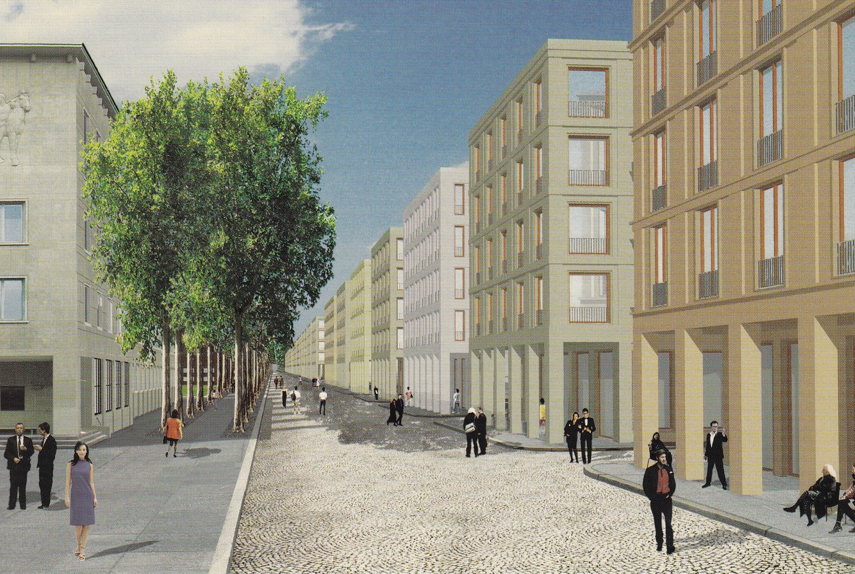
Vittorio Magnago Lampugnani
La rue de Rivoli del Novartis Campus, prospettiva virtuale, 2002

Slide 56
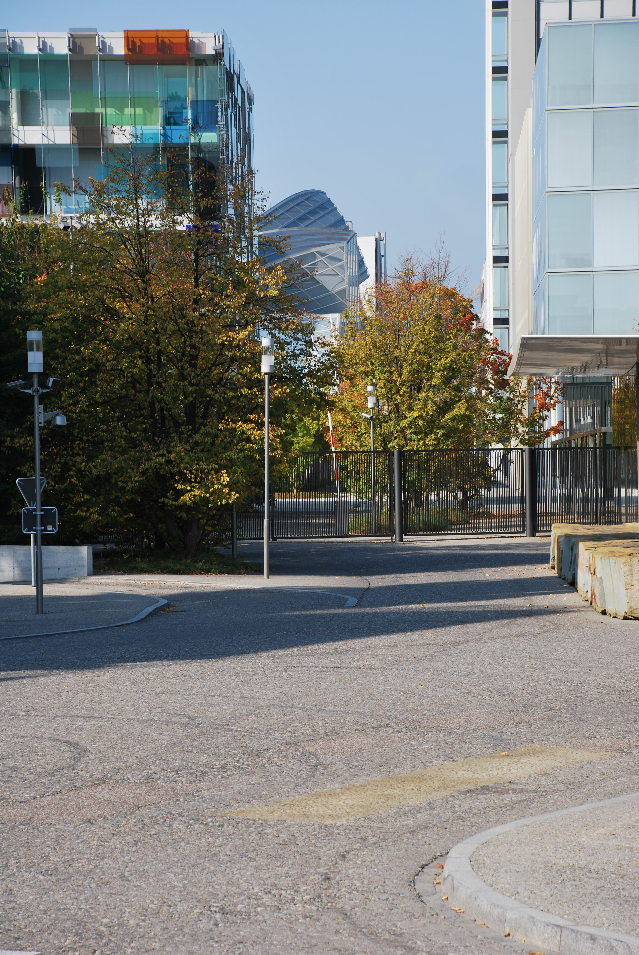
La strada novissima del
Novartis Campus
Seconda meta del secondo decennio del secolo XXI

Slide 57
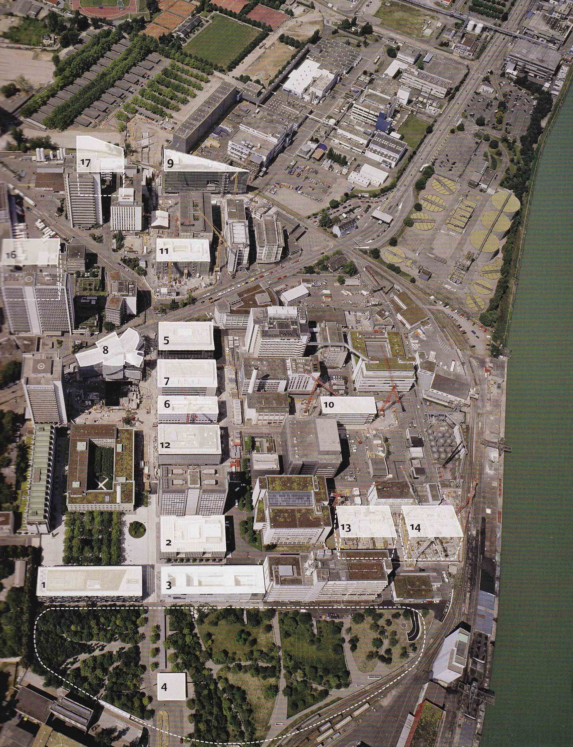
Collezione Novartis with
R. Diener, P. Märkli , SANAA,
Marco Serra, A. Krischanitz,
V. Magnago Lampugnani,
R. Moneo, F.O. Gehri, Tadao
Ando, Fumihiko Maki,
D. Chipperfield, Yoshio Taniguchi, E. Souto de Moura,
Alvaro Siza
Guess where they are …

Slide 58
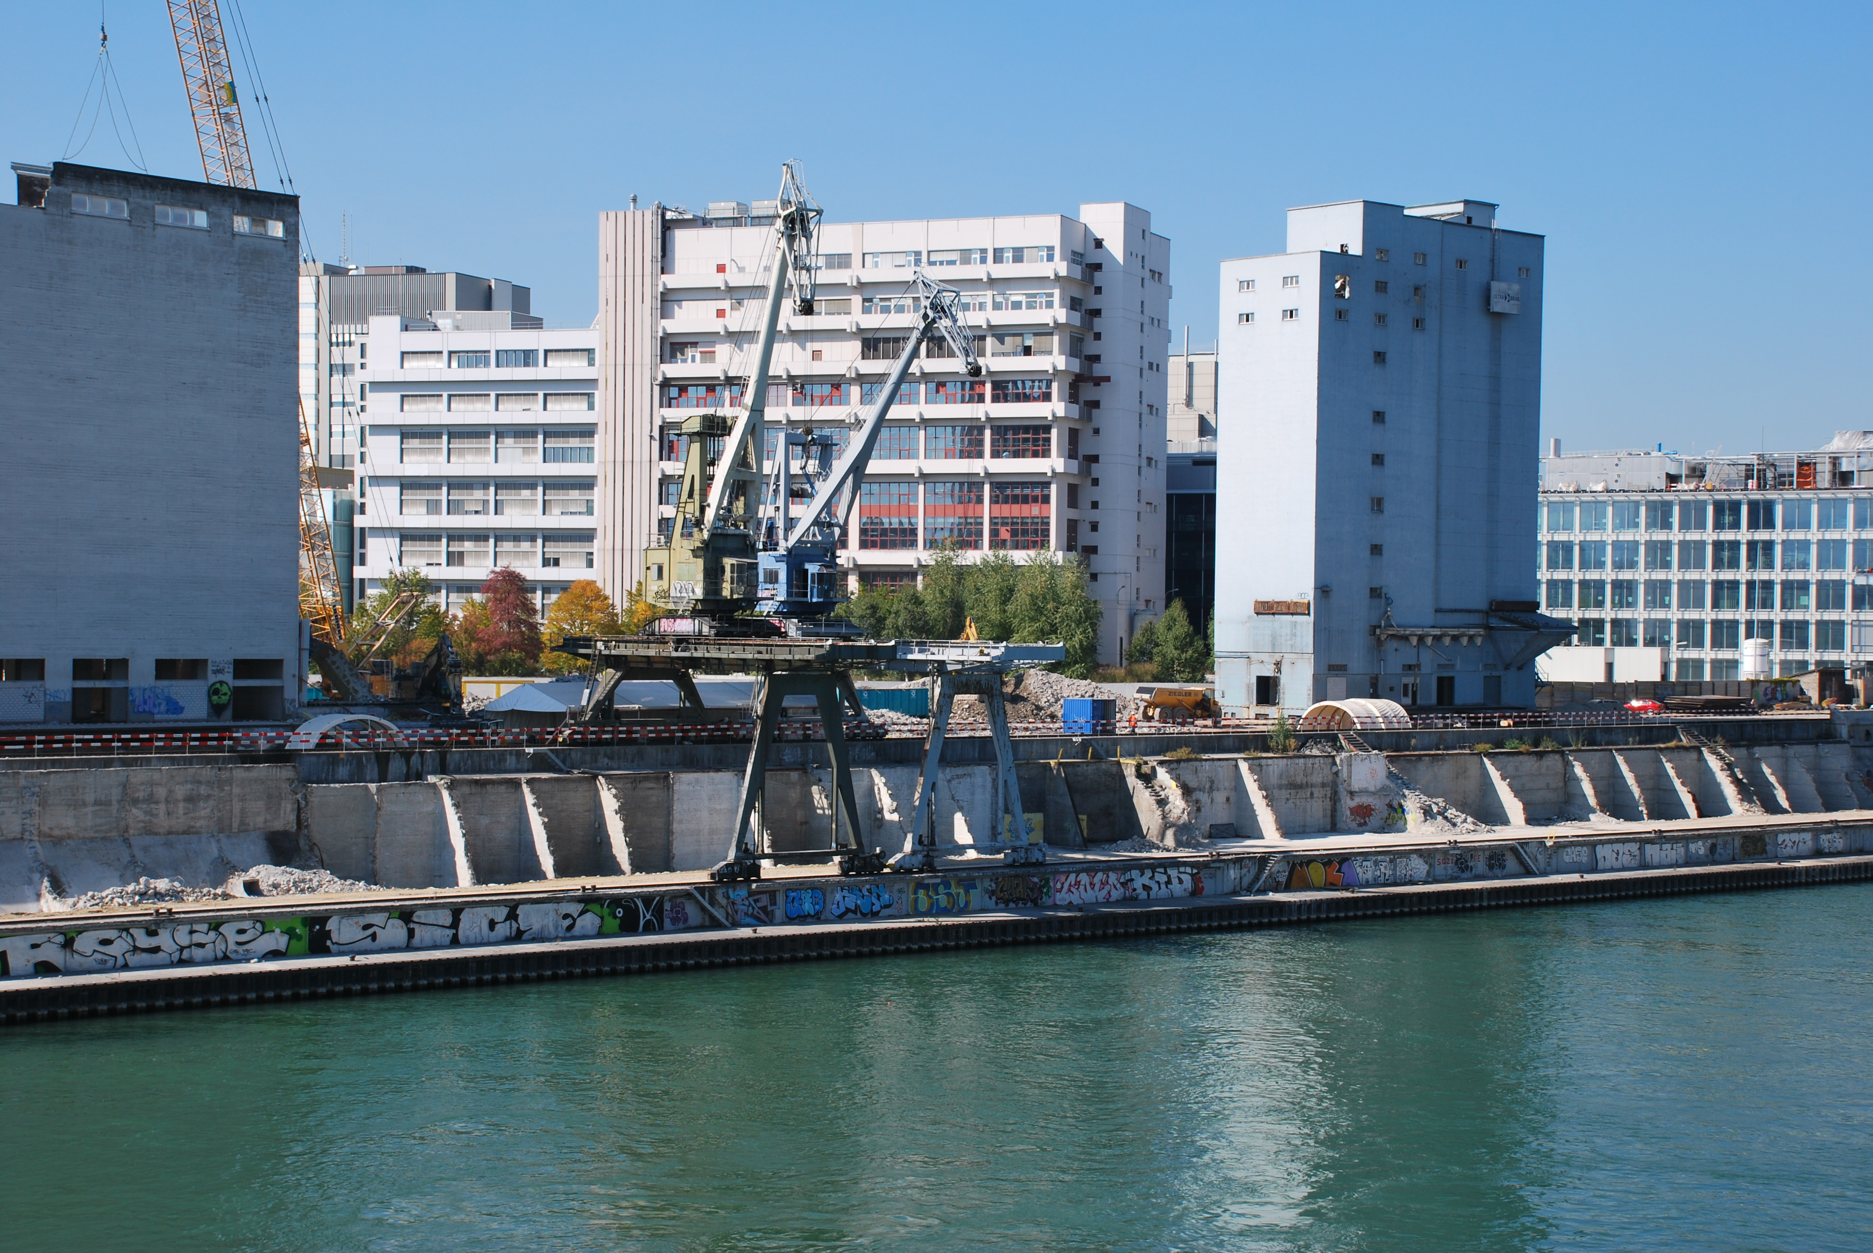
Demolizione dei silos & del granaio della COOP in 23 settembre 2010
Notes:
Granaio

Slide 59
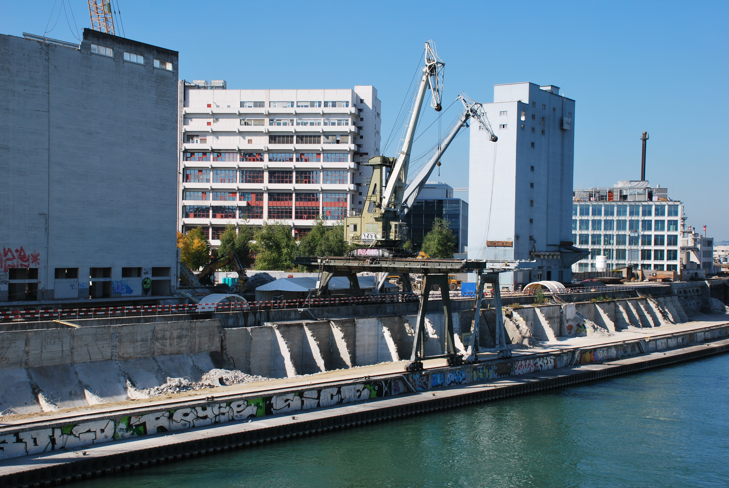
La forza meccanica mostruosa del cantiere, settembre 2010

Slide 60
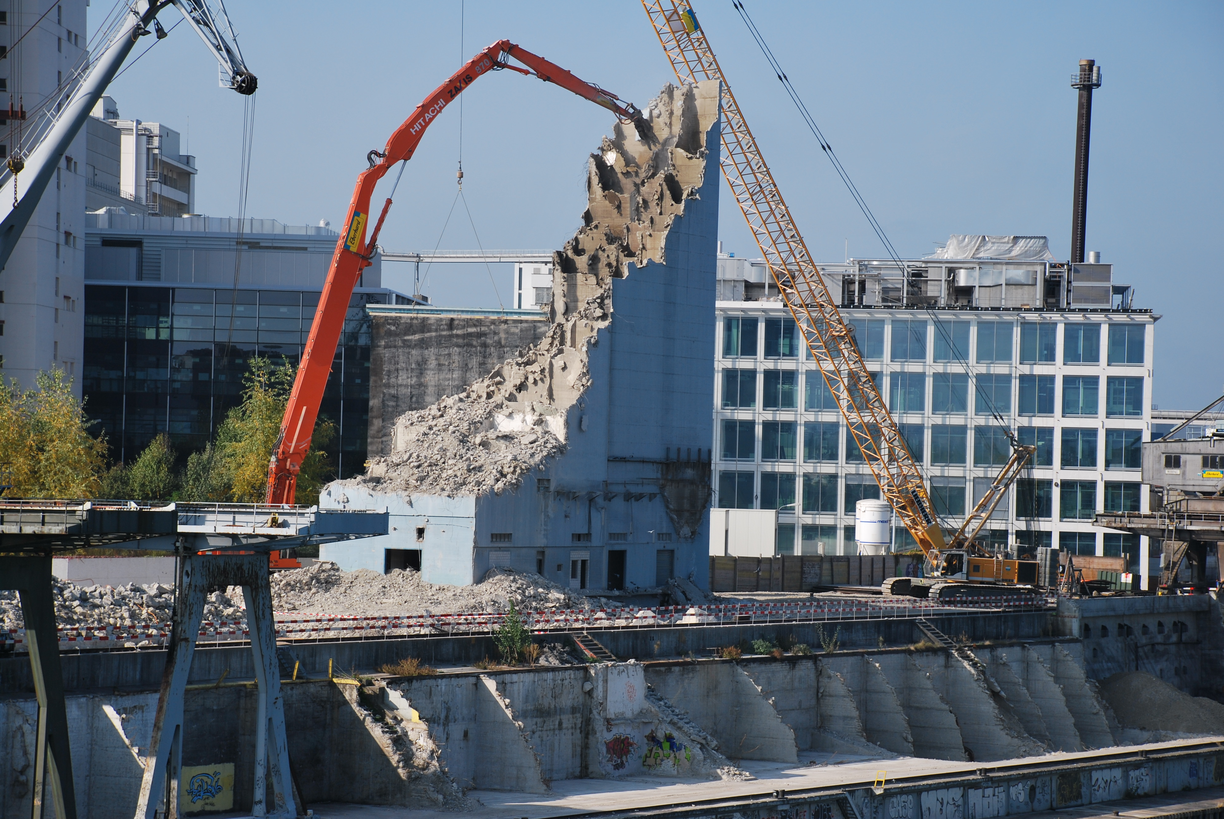
La giraffa in azione, settembre 2010

Slide 61
27 febbraio 2017
La domanda teorica della giraffa, animale dialettico

Slide 62
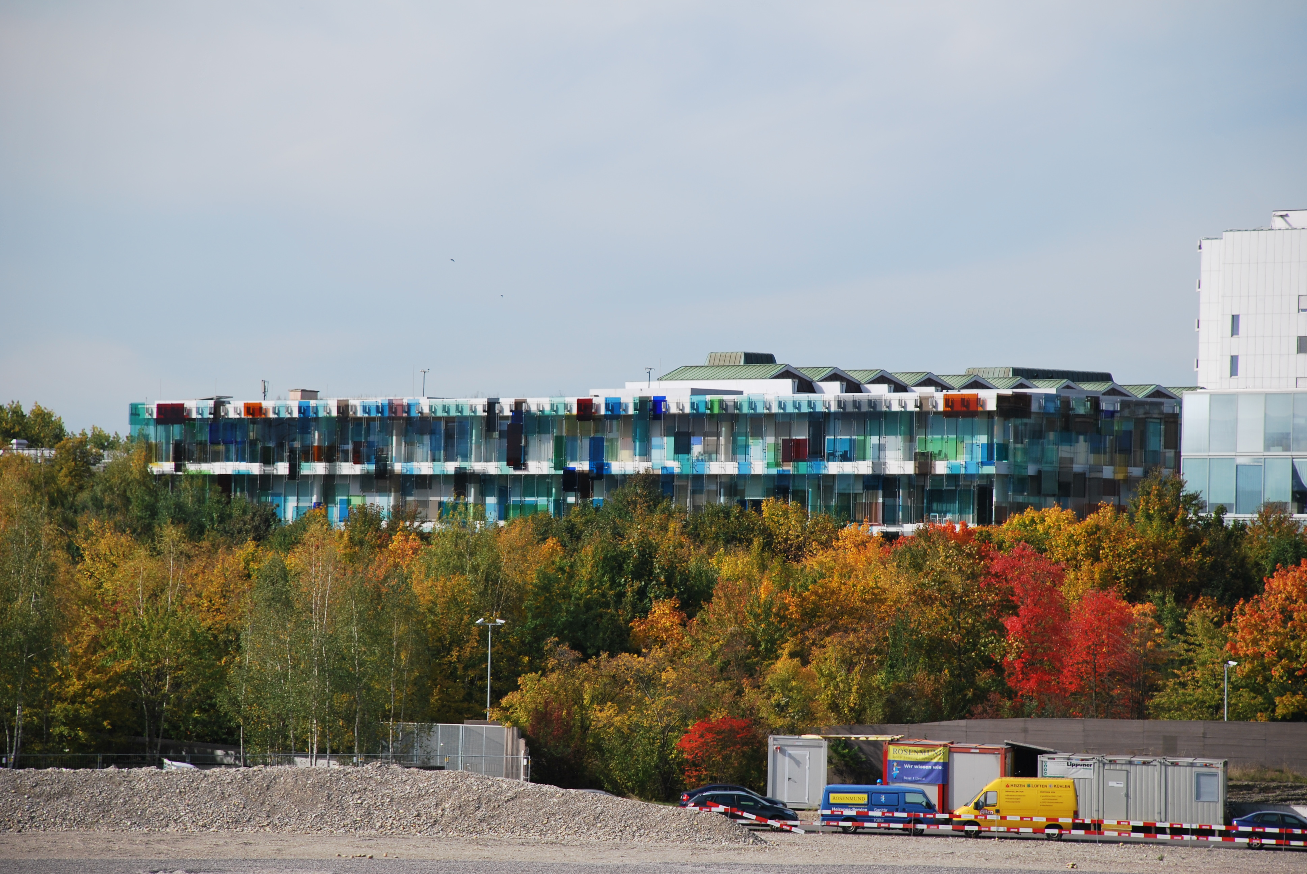
Zoccolo monumentale, copertura del parcheggio effetto autunnale

Slide 63
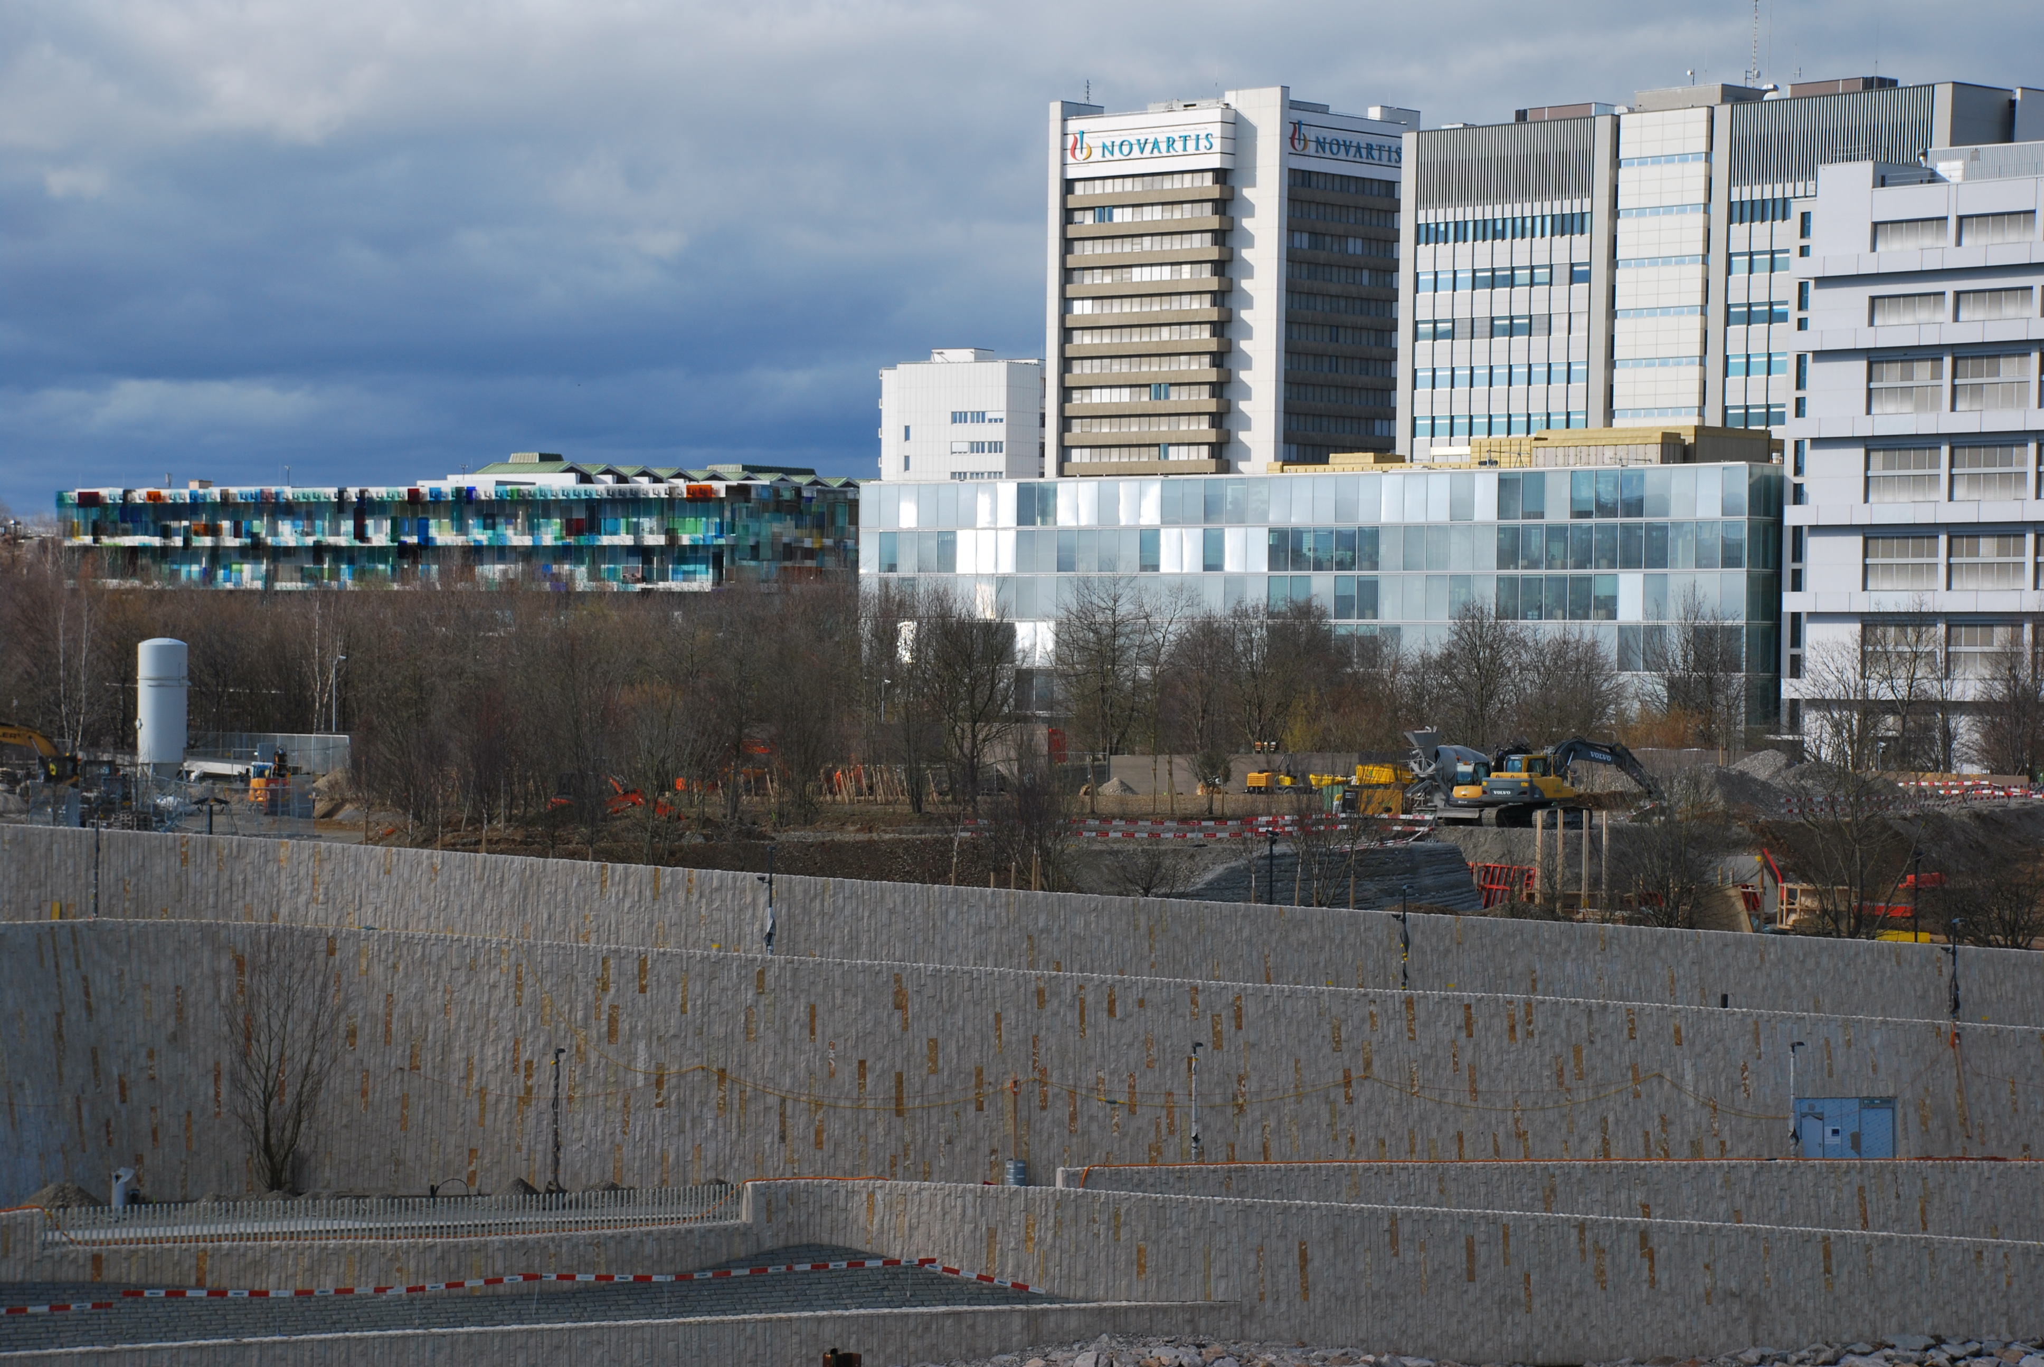
Meta della seconda meta del primo decennio del secolo XX + I

Slide 64
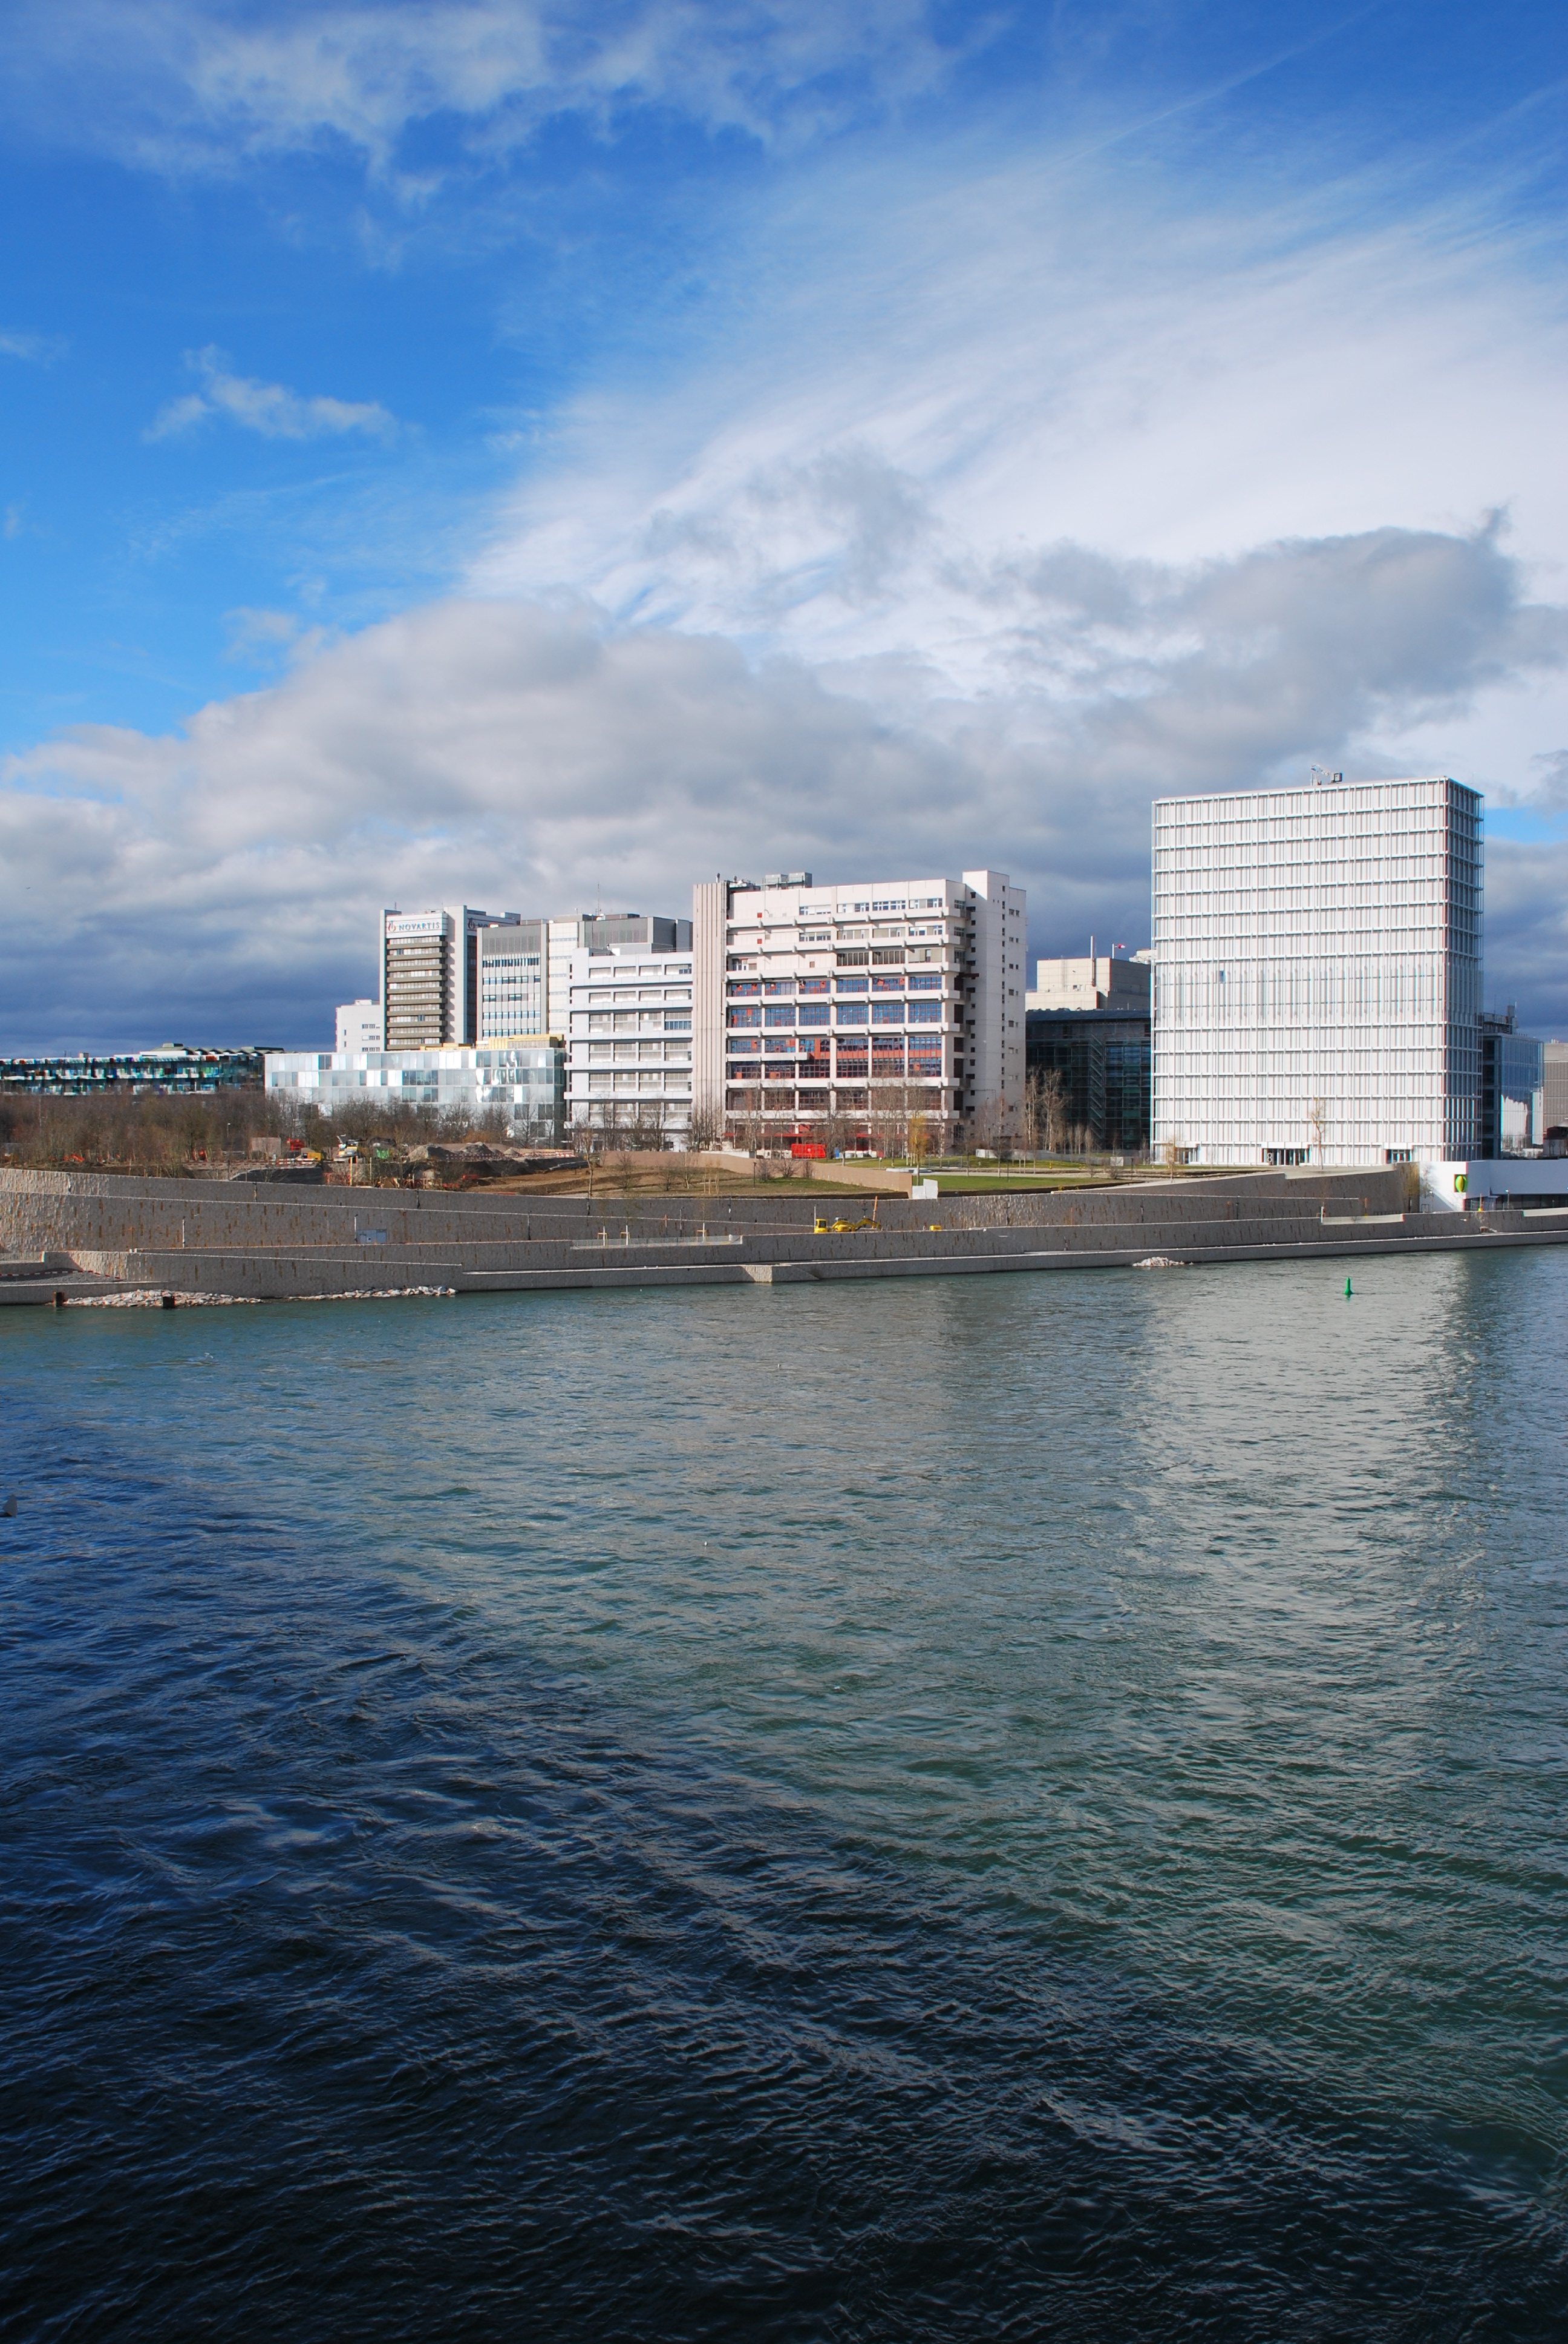
Il campus oggi
Seconda meta del secondo decennio del secolo XXI

Slide 65
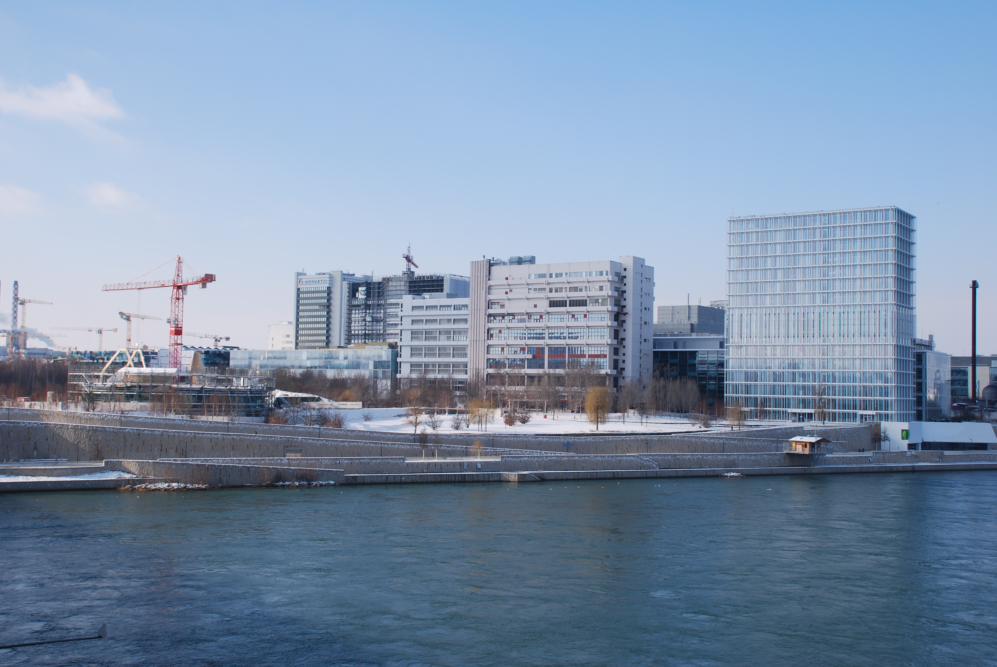
Nuovo cantiere, febbraio 2021

Slide 66
Nuovo cantiere, febbraio 2021

Slide 67
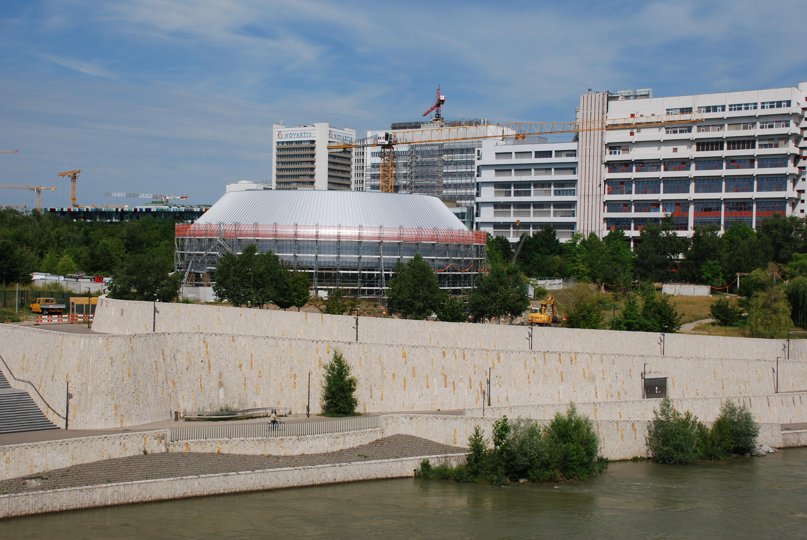
Novartis Pavilion Zero-energy
Michele De Lucchi, architette
Foto del 28 giugno 2021

Slide 68
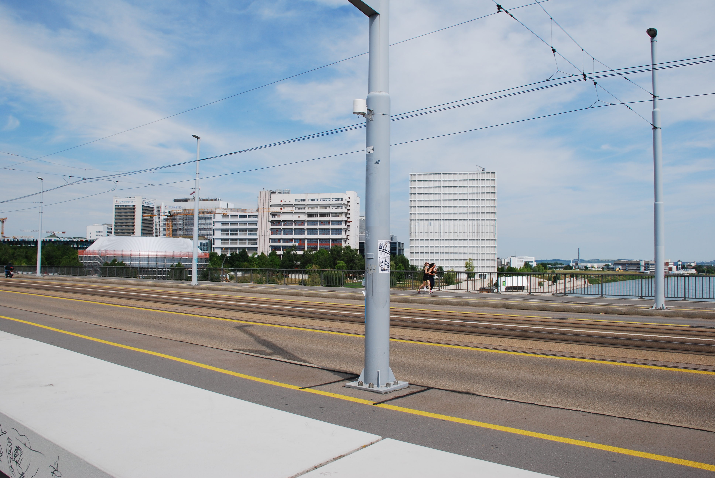
Novartis Pavilion Zero-energy
Michele De Lucchi, architetto
Foto del 28 giunio 2021

Slide 69
Concludere ?
Saltare di palo in frasca
Digressioni, diversioni,
Animali a bizzeffe
Cos’è stata la mia parlotte ?
Magari un tentativo di dimostrare per l’assurdo ciò che non è l’architettura di Luigi Snozzi :

Slide 70
Siamo agli antipodi
Dell’esaltazione , del fenomeno di surenchère, di overbid della rappresentazione pittoresca del progetto
Dell’esibizionismo temporaneo e della creazione dell’ event
del collezionare come
modo d’essere al mondo
Tuttavia devo mettere in dubbio
il mio amore per le metafore e la metafora zoologica

Slide 71
Qual è la lezione regalata dall’architettura di Luigi Snozzi ?
Qual è l’importanza storica della sua architettura ?
Queste domande saranno al centro delle causeries dei miei
amici

Slide 72
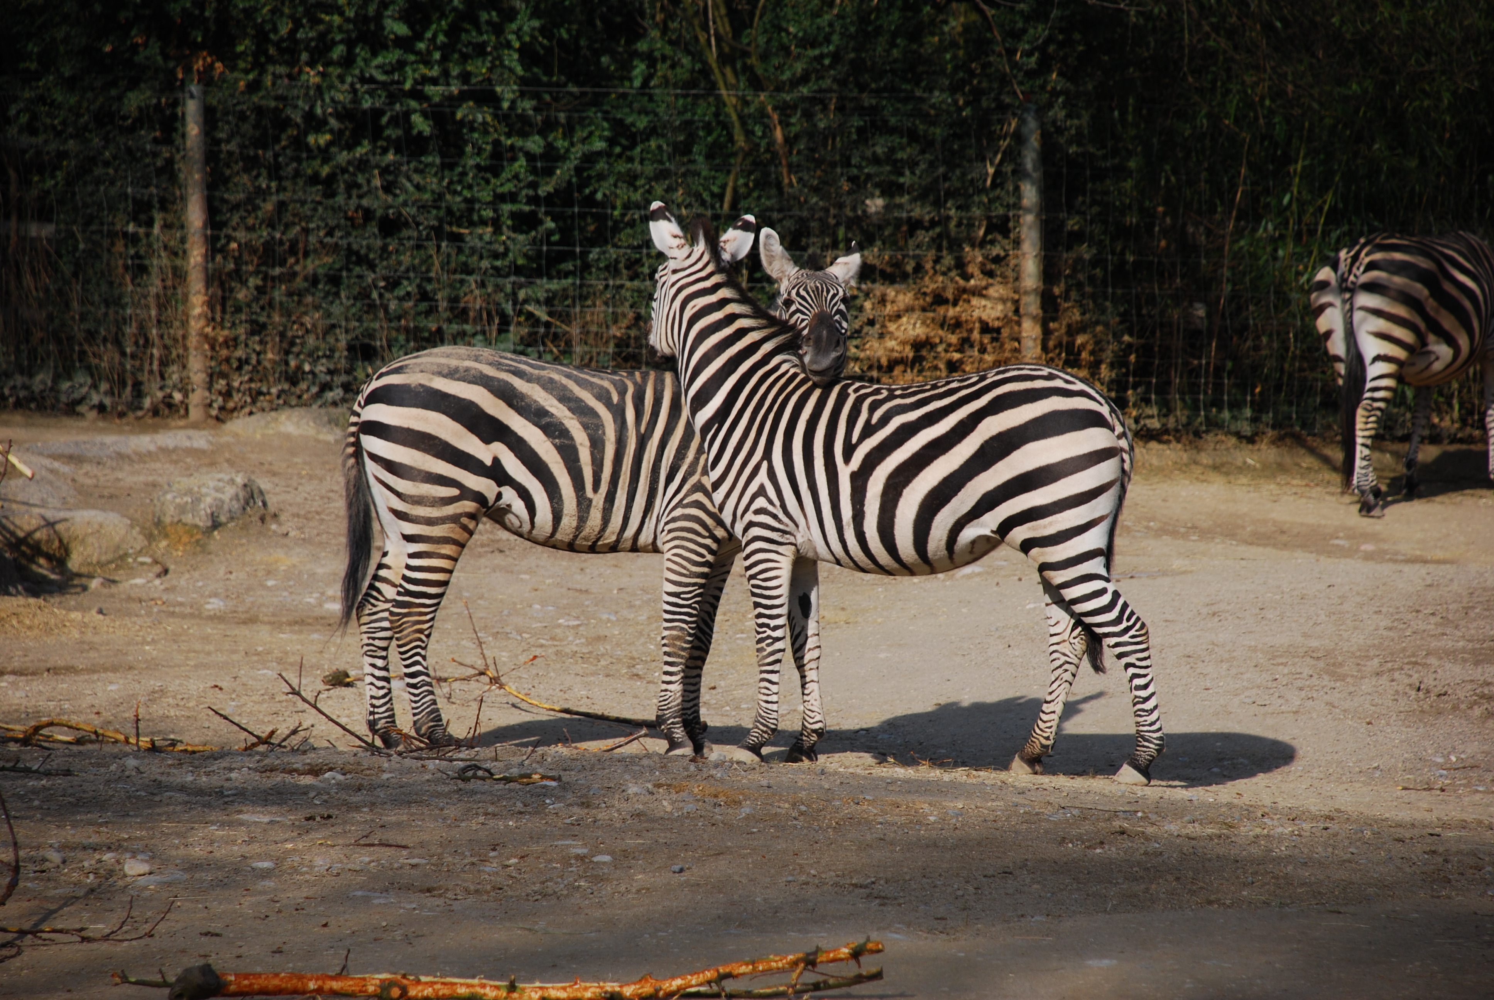
Why Look at Animals ? Foto del 27 febbraio 2017

